Slide 1

Δημιουργώντας το δικό μας Βιβλικό Πάρκο- Εκκολάπτοντας Νέους
Μυρεψούς

Slide 2

Και είπεν ο Θεός:
Βλαστησάτω η γη βοτάνην χόρτου....και ξύλον κάρπιμον ποιούν καρπόν...

Slide 3
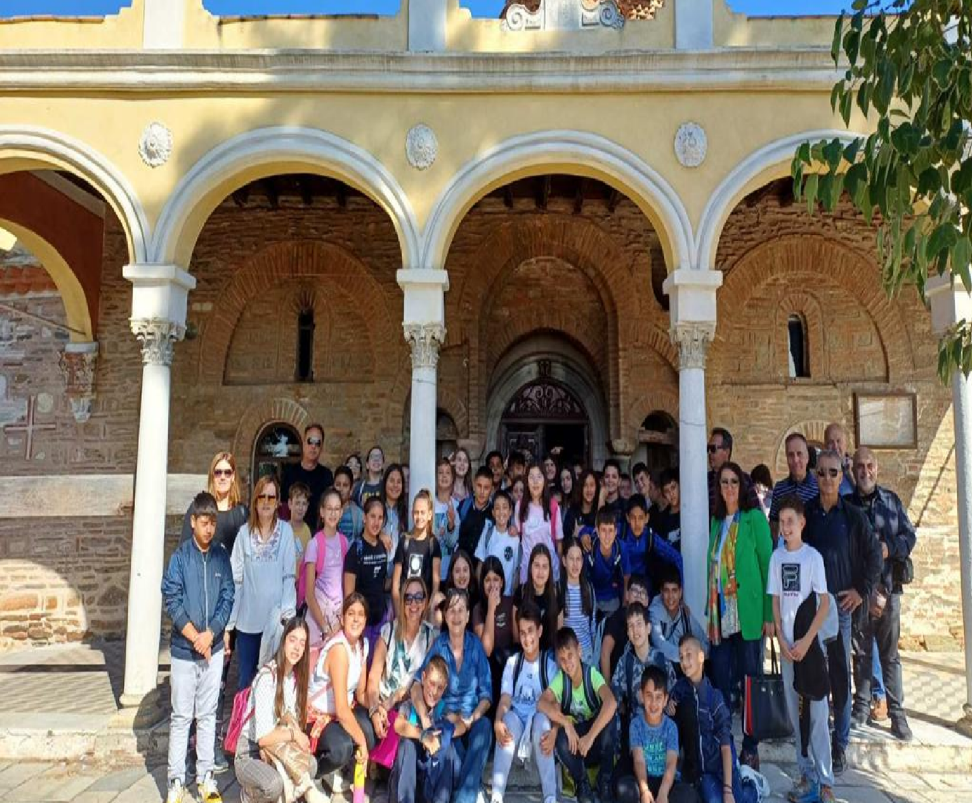
«Η πρώτη μας εμπειρία ήταν η επίσκεψη στην Ιερά Μονή
Βλατάδων και στο Πατριαρχικό Ίδρυμα Πατερικών Μελετών. Εκεί είδαμε θρησκευτικά κειμήλια,
αλλά ήρθαμε και σε επαφή με τη φύση γύρω μας με την καθοδήγηση της κ. Κλιάρη.
Νιώσαμε ότι η γνώση και η παράδοση είναι άρρηκτα
συνδεδεμένες με τη φύση και την πίστη μας. Ενθουσιαστήκαμε για όσα θα ακολουθούσαν!!!»

Slide 4
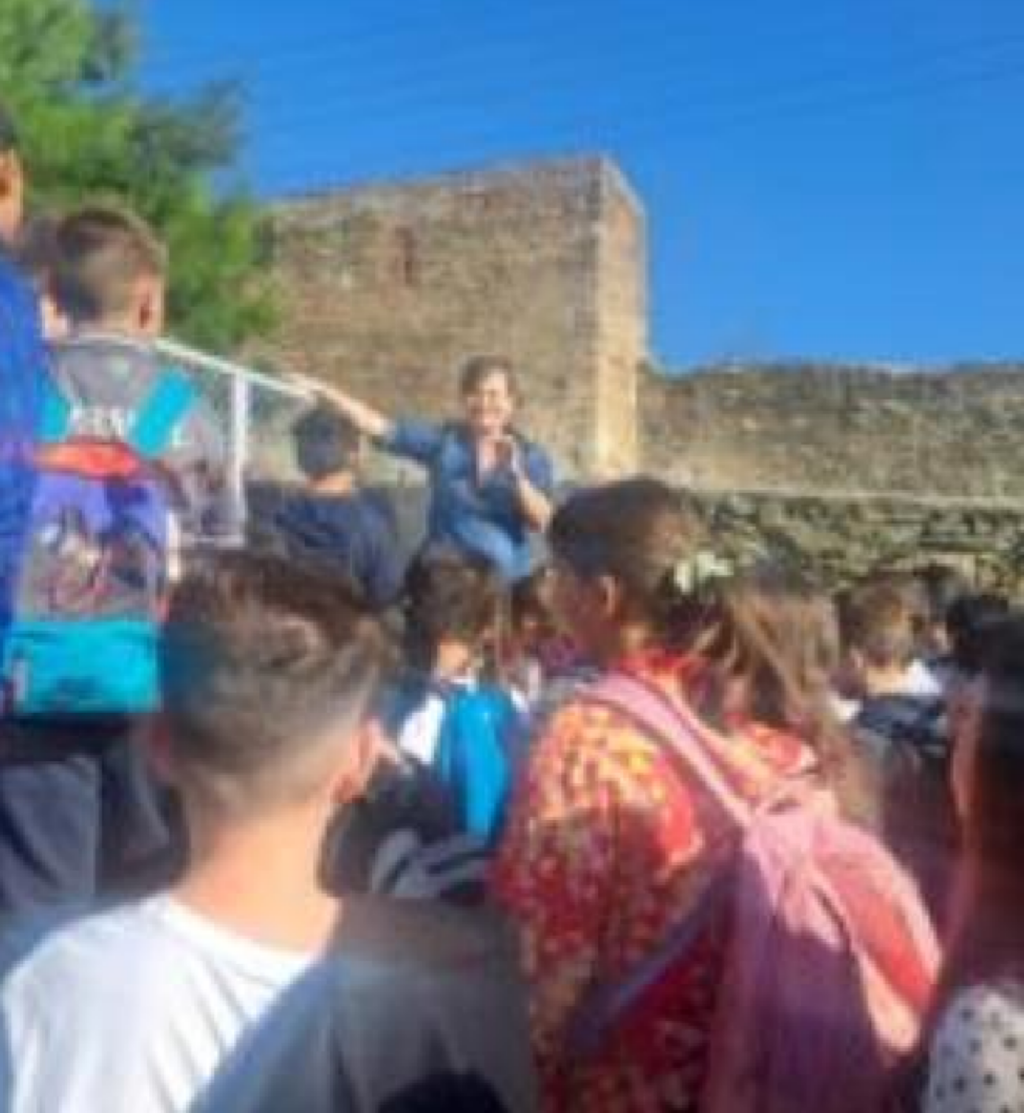
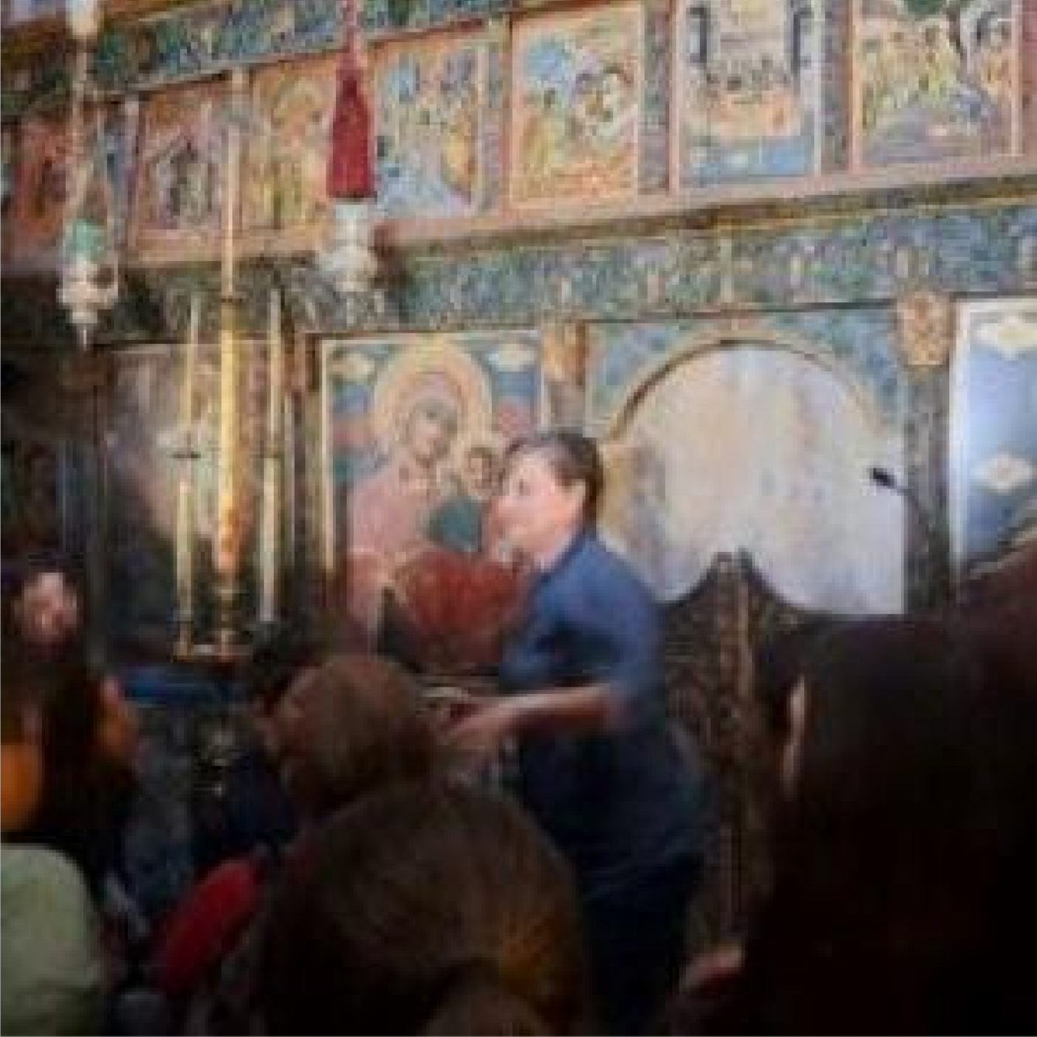
Πατριαρχικό Ίδρυμα Πατερικών Μελετών

Slide 5
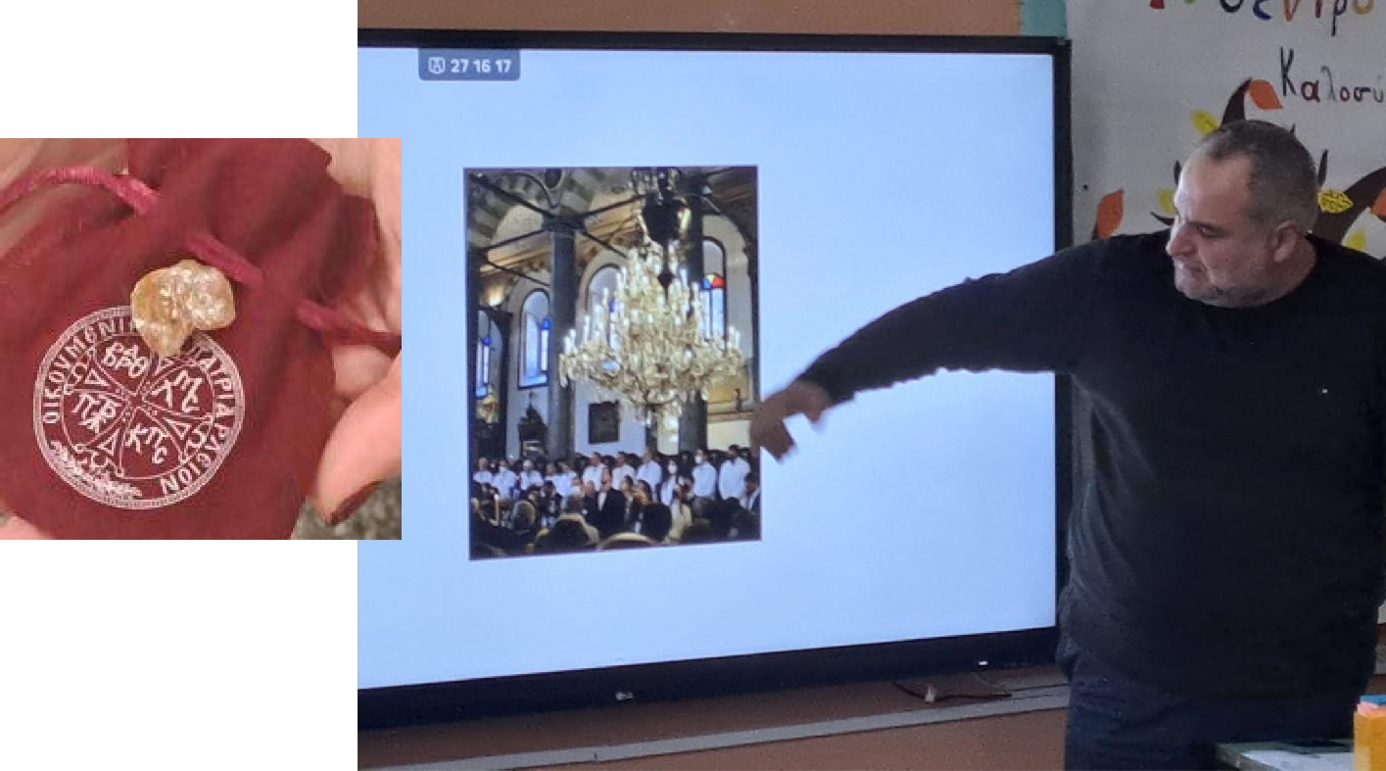
Μάθαμε από κοντά για την παρασκευή του
Αγίου Μύρου από τον Μυρεψό – Φαρμακοποιό κ.
Μωησίδη ο οποίος επισκέφτηκε το Σχολείο μας.
Είδαμε πώς η φύση χαρίζει τα υλικά της για να παρασκευαστεί κάτι τόσο ιερό..»

Slide 6
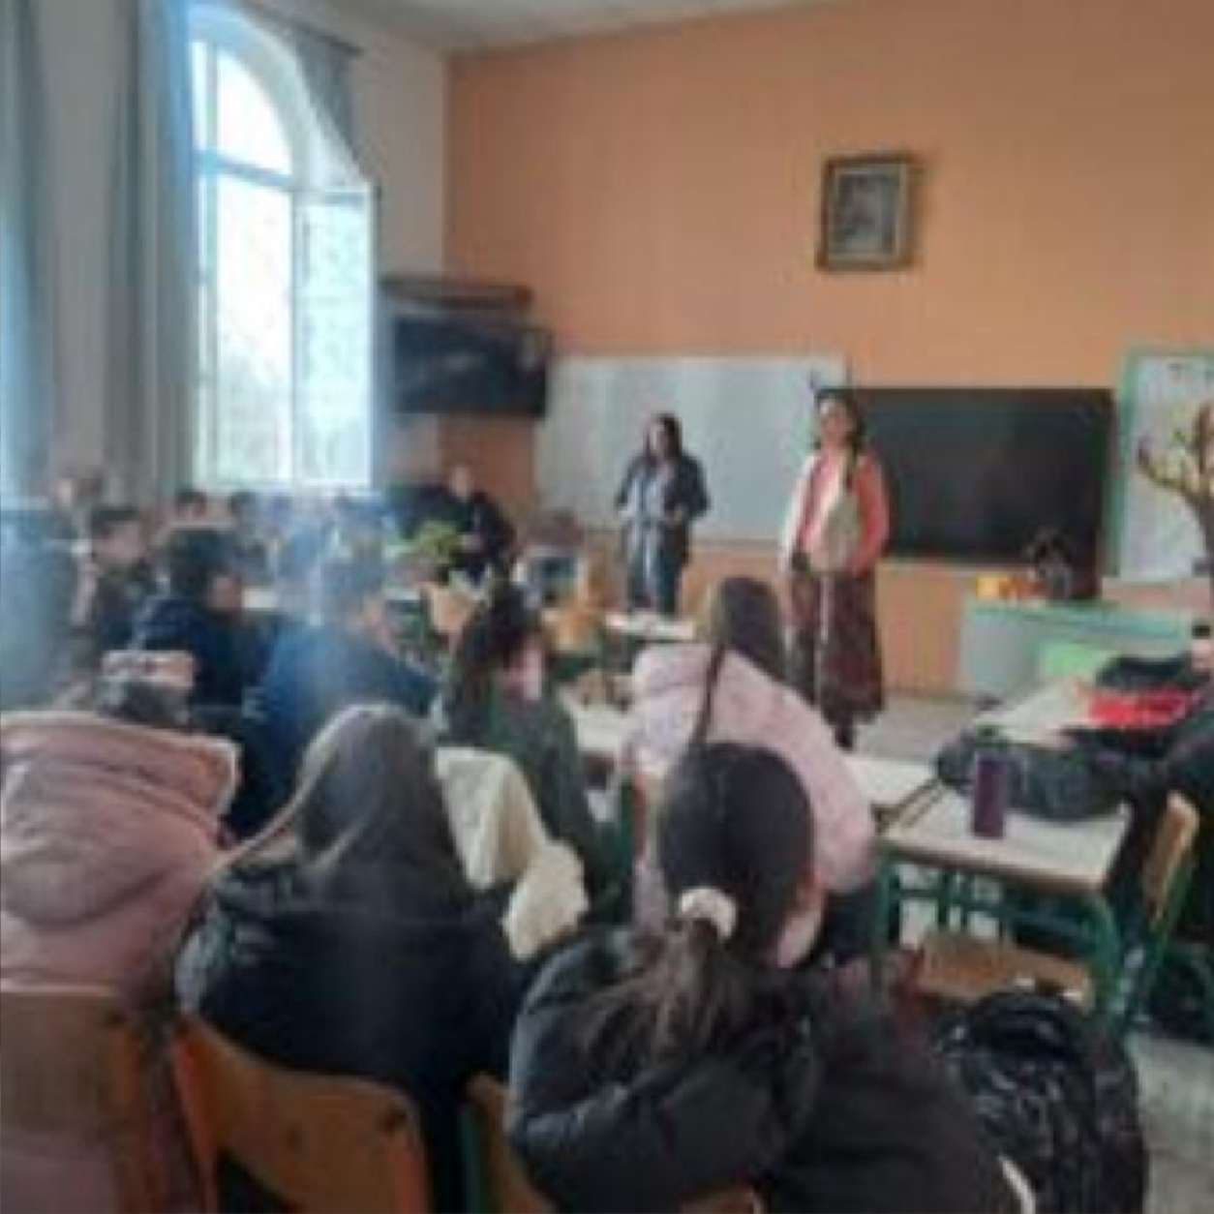
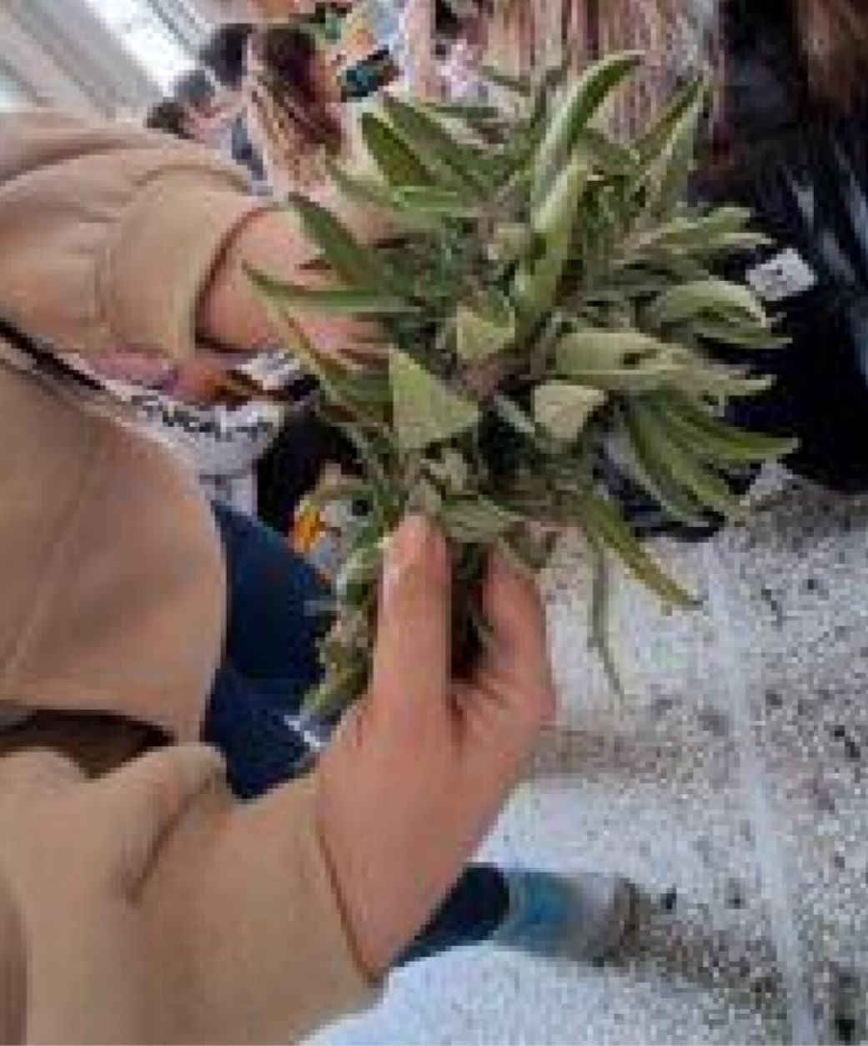
Αργότερα, η καλεσμένη μας “Βοτανού” μας μίλησε για τις θεραπευτικές ιδιότητες των βοτάνων. Εκπλαγήκαμε όταν καταλάβαμε ότι τα φυτά είναι φάρμακο και ευλογία μαζί

Slide 7
Η πιο συγκλονιστική στιγμή ήταν η εκδρομή μας στην
Κωνσταντινούπολη και στη Θεολογική Σχολή της Χάλκης . Βρεθήκαμε στο Οικουμενικό Πατριαρχείο, ξεναγηθήκαμε στην ανεκτίμητης αξίας βιβλιοθήκη , αντικρίσαμε τα κειμήλια που φυλάσσονται εκεί . Με
συγκίνηση αξιωθήκαμε της ευλογίας του Οικουμενικού Πατριάρχη και της συμμετοχής στους εορτασμούς της Θρονικής Εορτής του Αγίου
Ανδρέα. Εκεί με δέος νιώσαμε την ιστορία, την πίστη και την παράδοση να ζωντανεύουν μπροστά μας

Slide 8
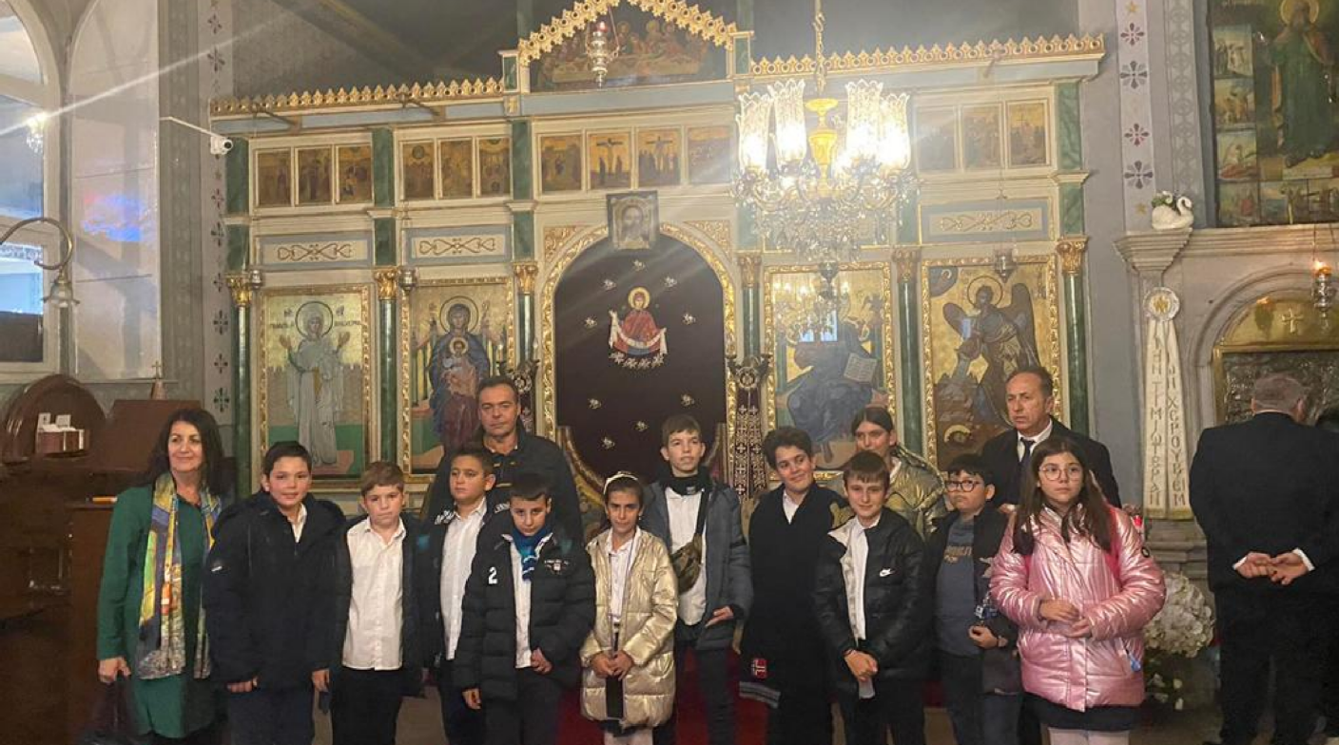
Το ταξίδι μας στην Πόλη

Slide 9
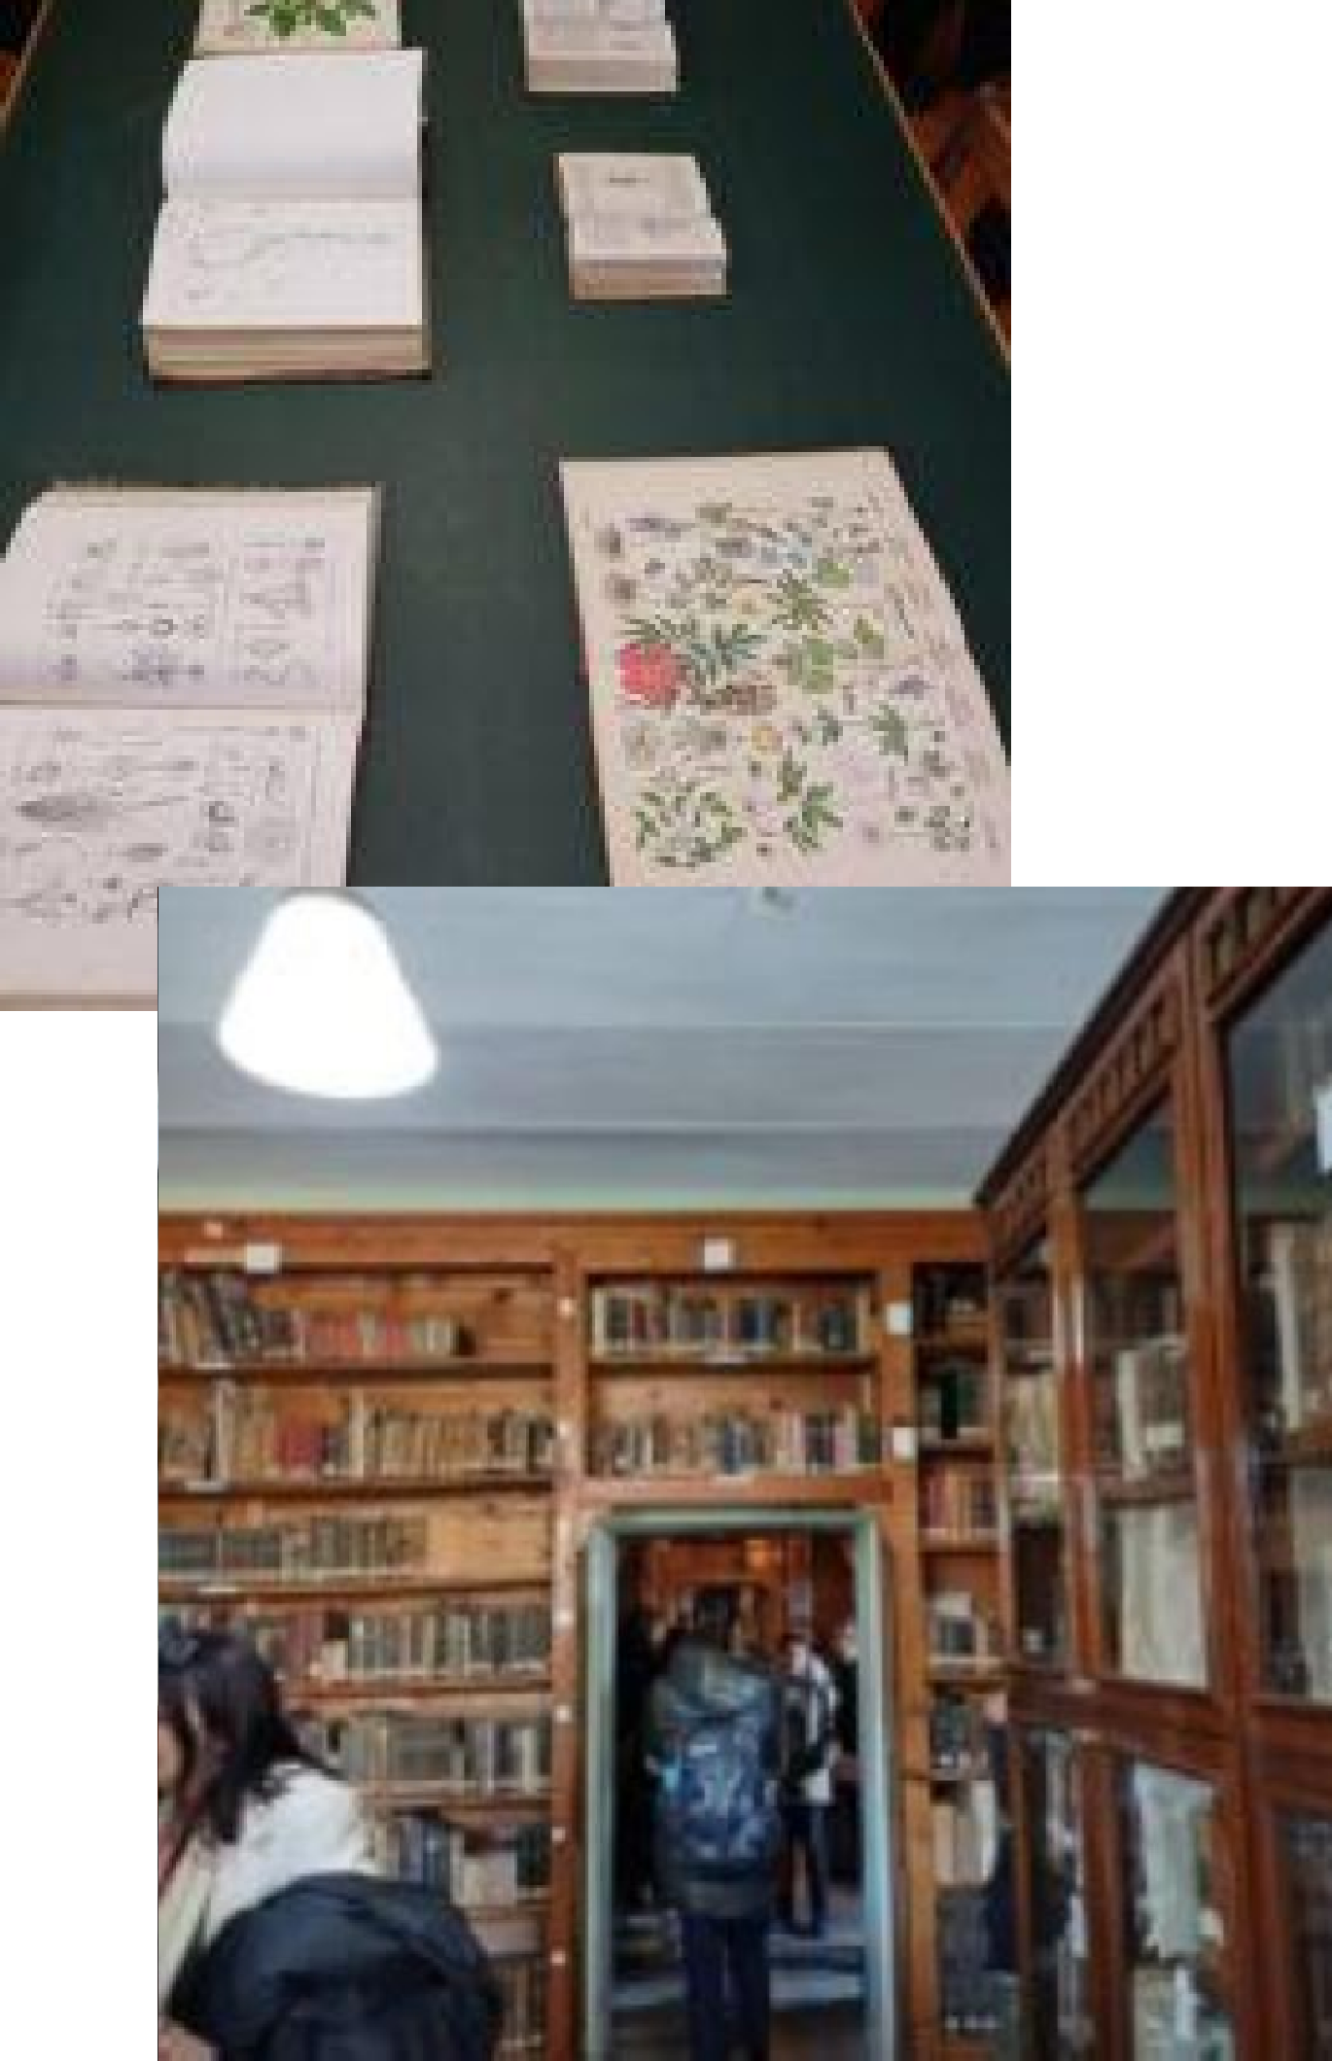
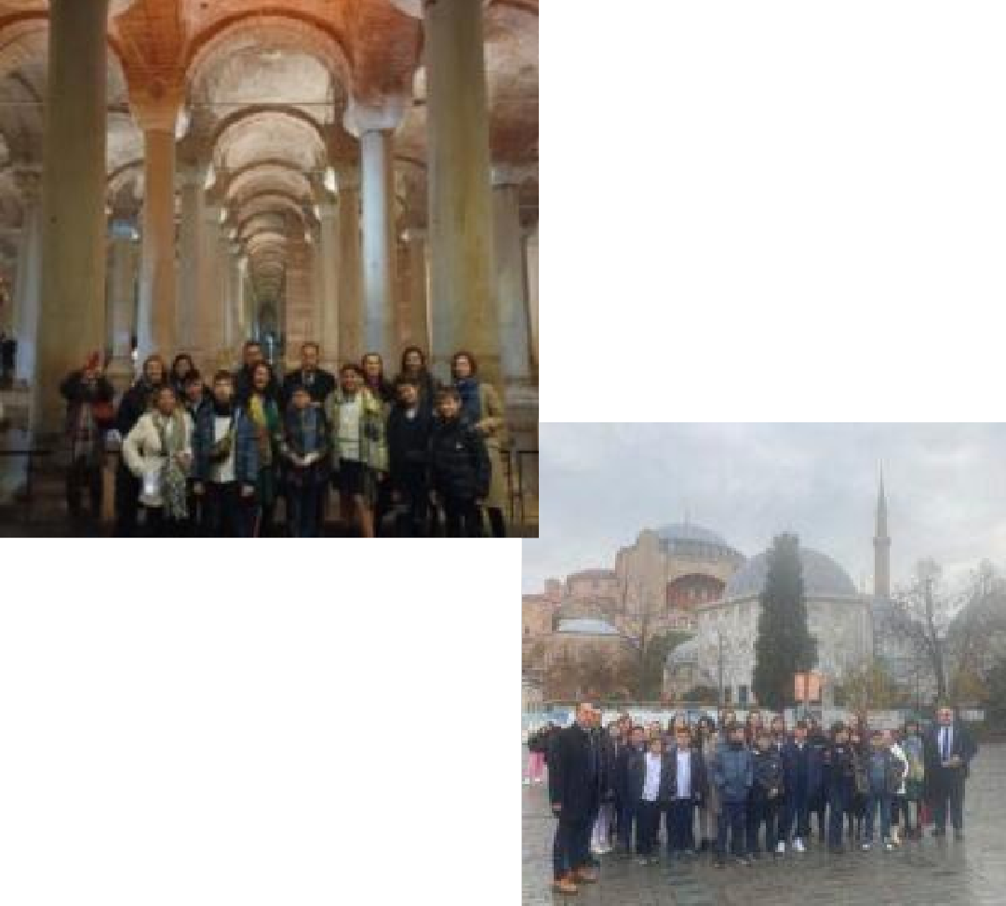
Εμπειρία Ζωής

Slide 10
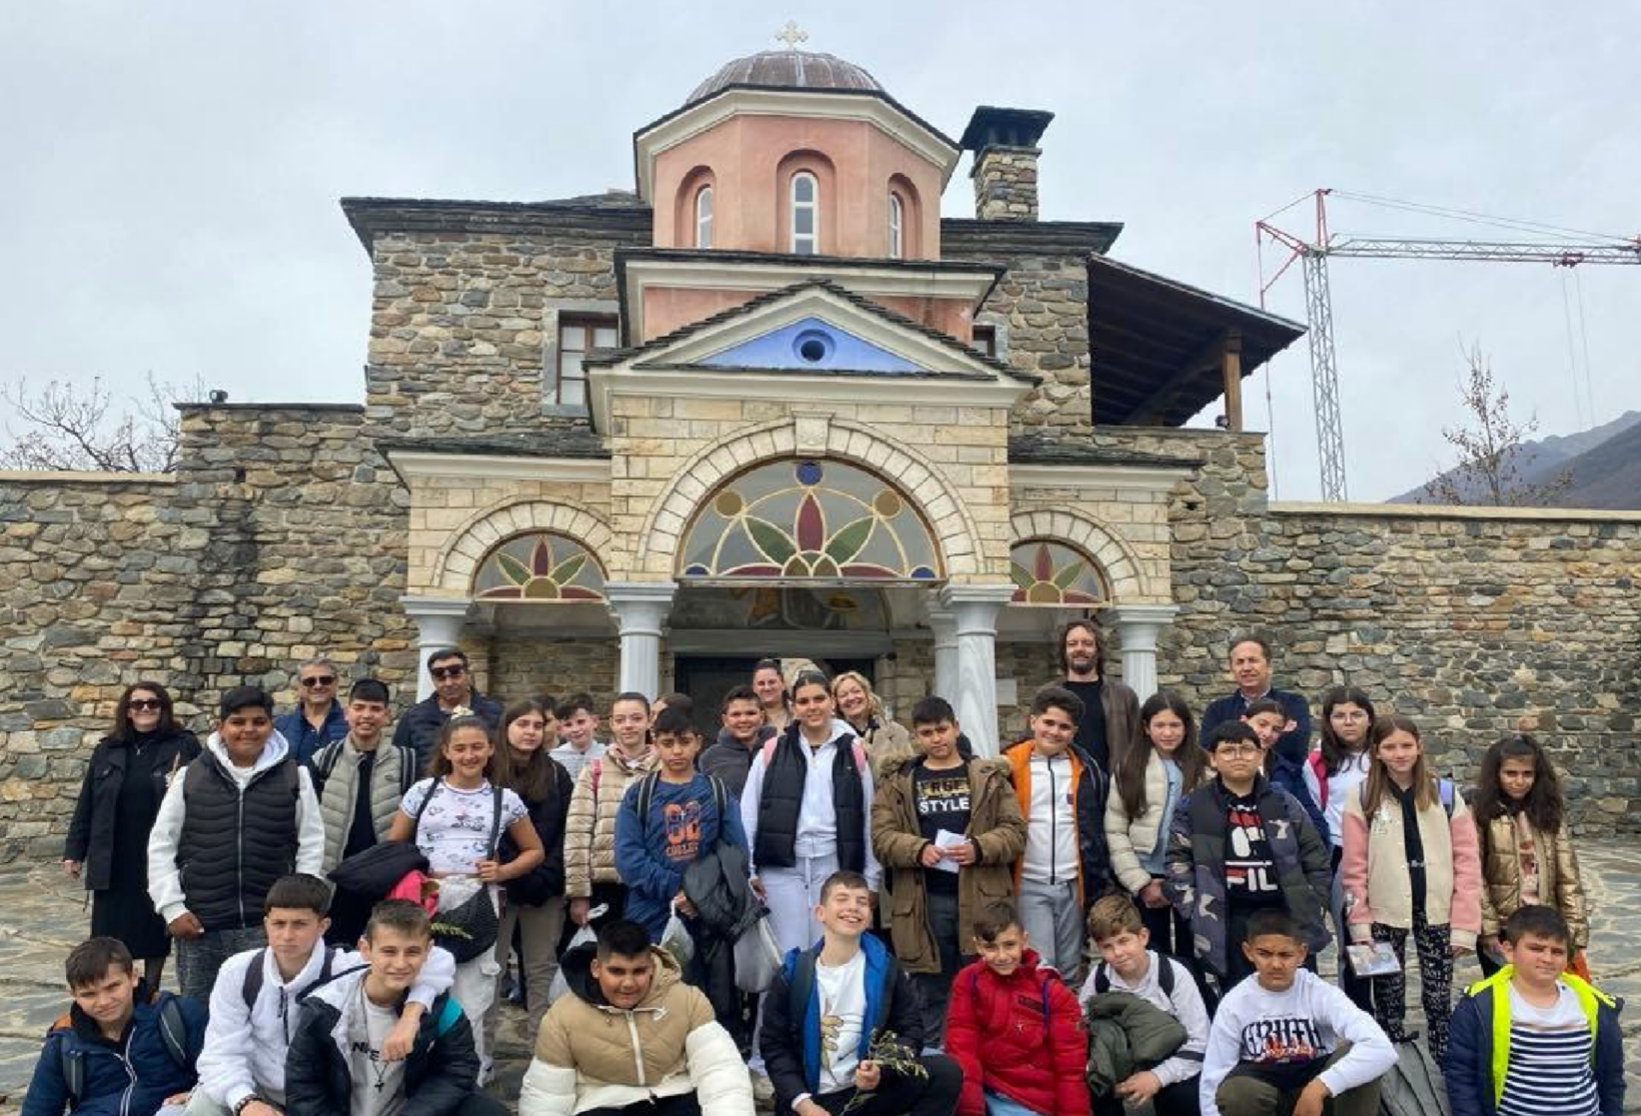
Επισκεφτήκαμε το Ιερό Ησυχαστήριο Τιμίου
Προδρόμου Ακριτοχωρίου για να δούμε από κοντά τα δέντρα και τον λαχανόκηπο που
καλλιεργούν οι μοναχές της μονής, να μιλήσουμε μαζί τους για να μάθουμε για την προέλευση, την ιστορία των
σπόρων και τη σχέση τους με τα δέντρα και τα βότανα που περιγράφονται στη Βίβλο.

Slide 11
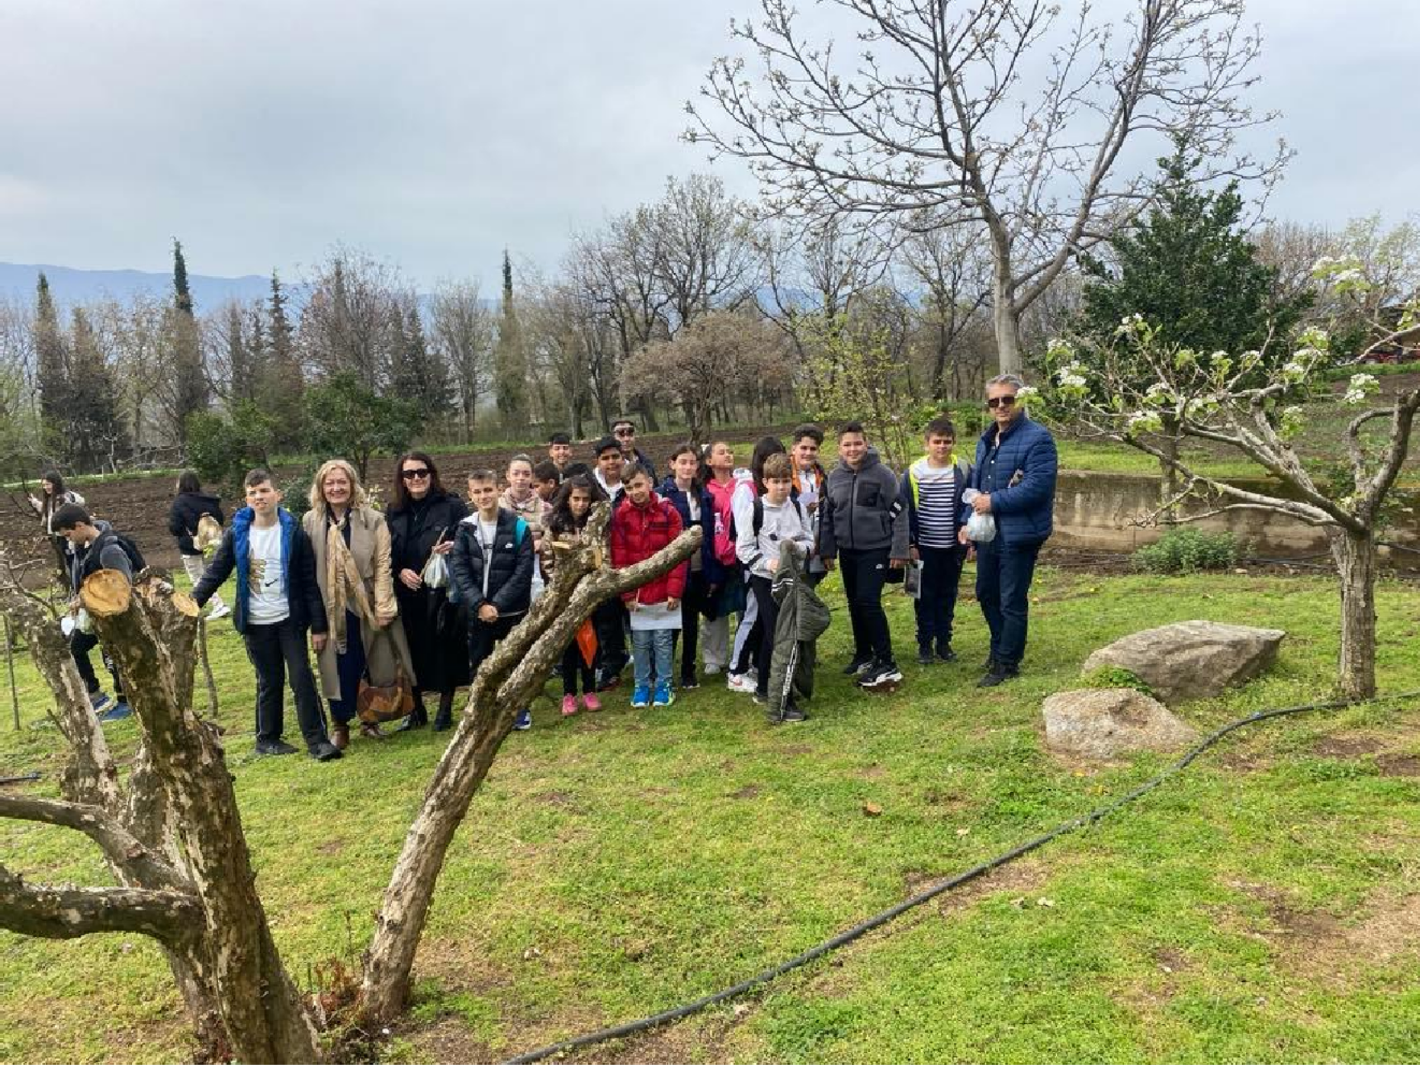
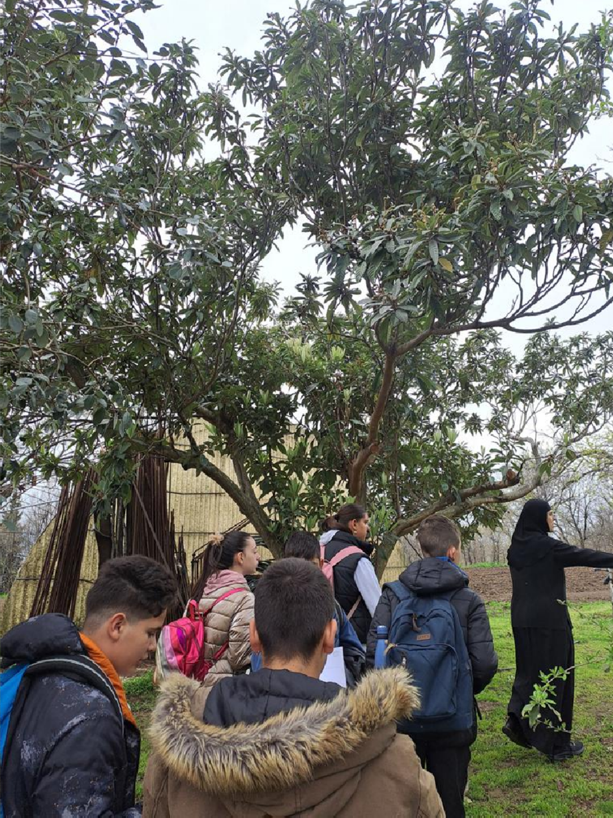
Περιήγηση στον λαχανόκηπο της Μονής

Slide 12
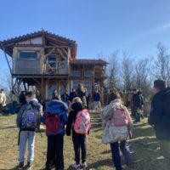
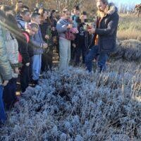
Στη συνέχεια , στο Σπίτι του Τσαγιού ο υπεύθυνος μας μίλησε για τα 7500( χιλιάδες) είδη φυτών που υπάρχουν στην Ελλάδα. Είχαμε την ευκαιρία να
δούμε από κοντά κάποιες από τις 25 ποικιλίες φασκόμηλου και άλλων βοτάνων και γευτήκαμε κάποια από αυτά!!!»

Slide 13
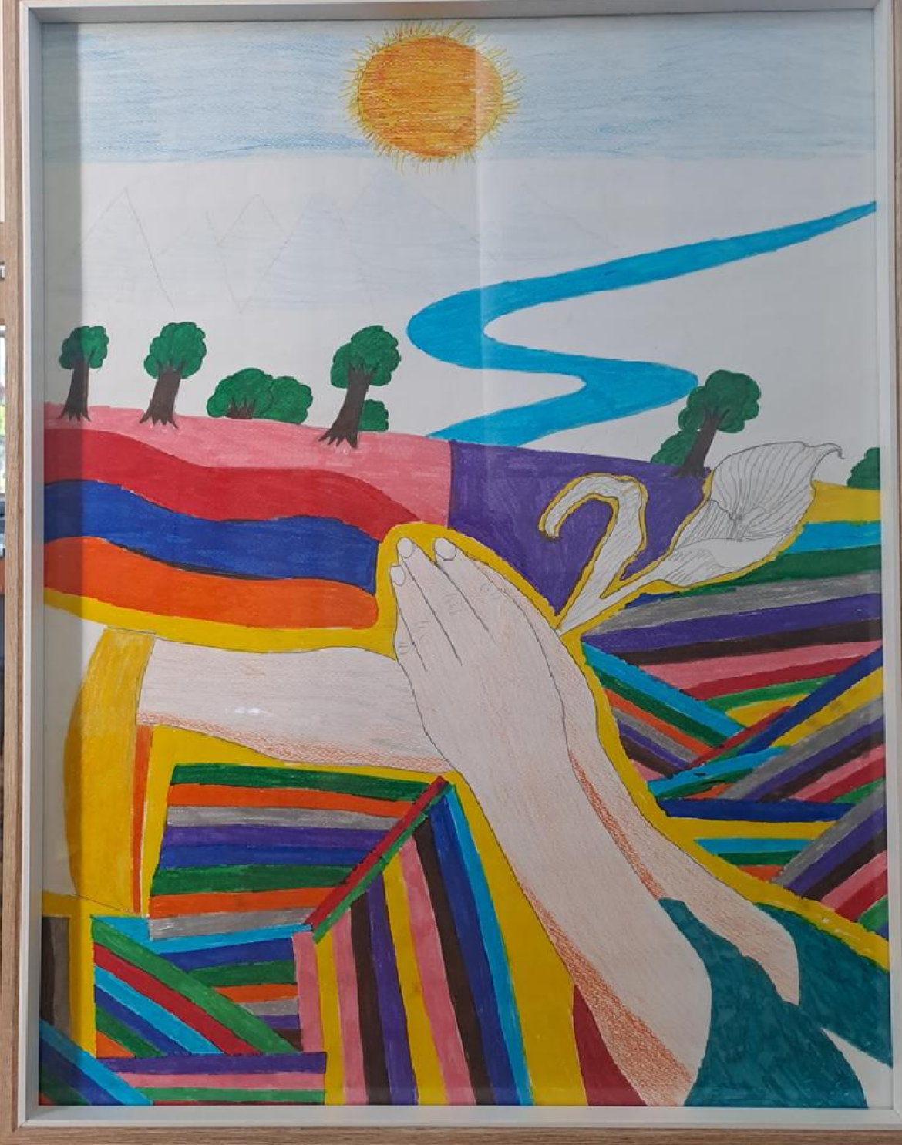
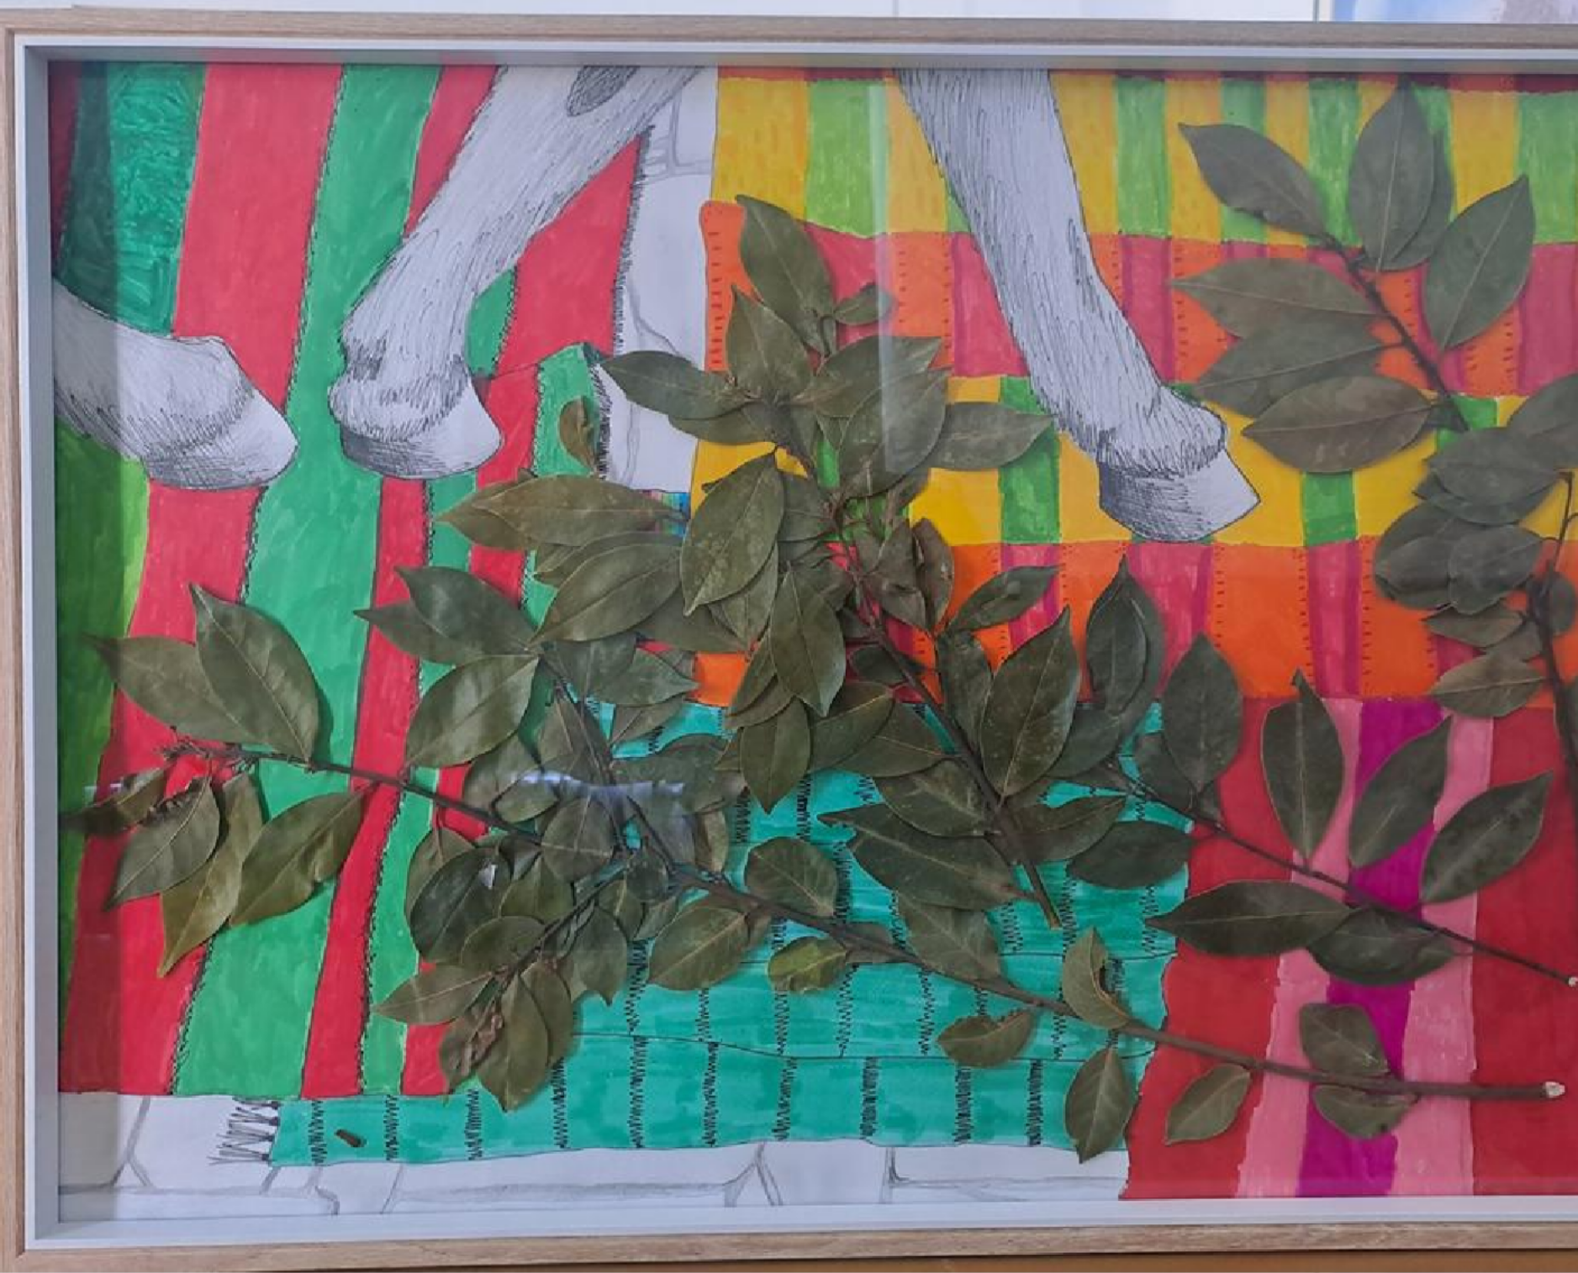
Δημιουργήσαμε το δικό μας φυτολόγιο, συλλέγοντας φύλλα και βότανα που αναφέρονται στη Βίβλο από τα μέρη που επισκεφτήκαμε αλλά και από τον κόσμο γύρω μας. Τα
μετατρέψαμε σε έργα τέχνης.

Slide 14
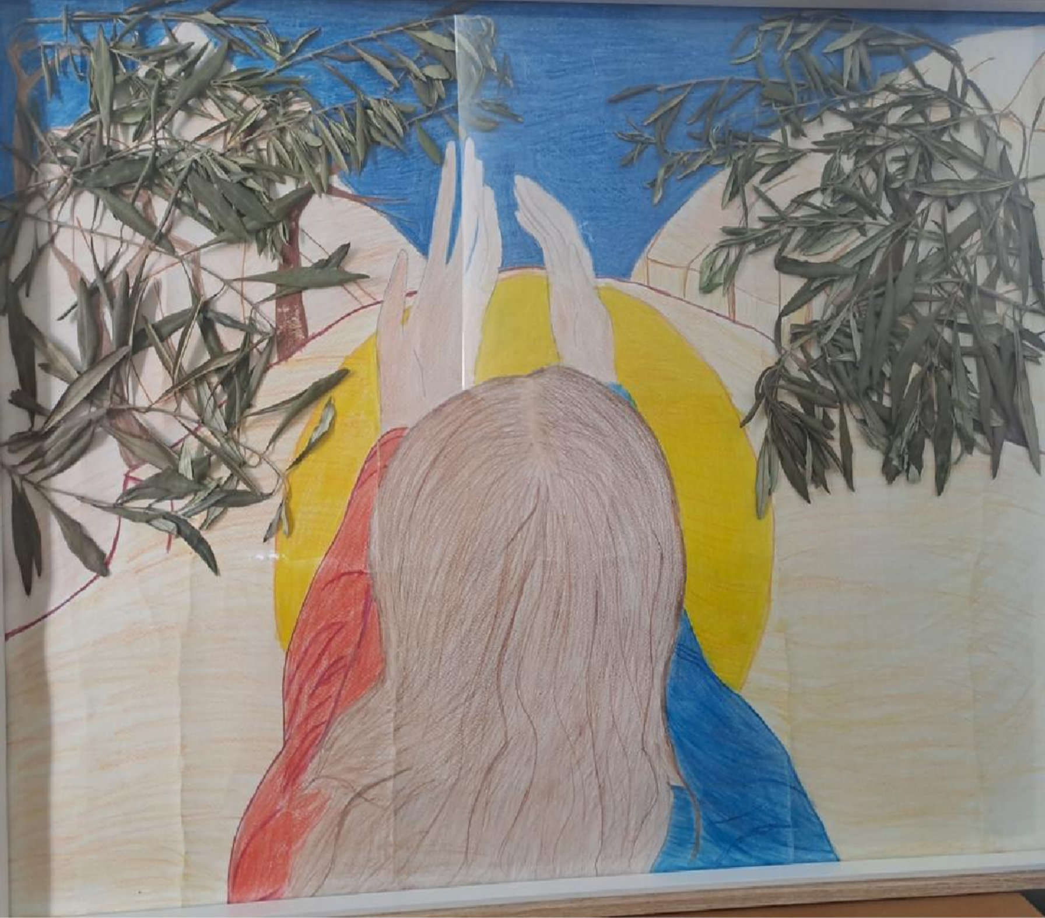
Μάθαμε ότι μπορούμε να
γνωρίσουμε καλύτερα τη φύση μέσα από τη δημιουργία και τη φαντασία μας. Με μεγάλη χαρά κάναμε αυτή τη δράση!!!»

Slide 15
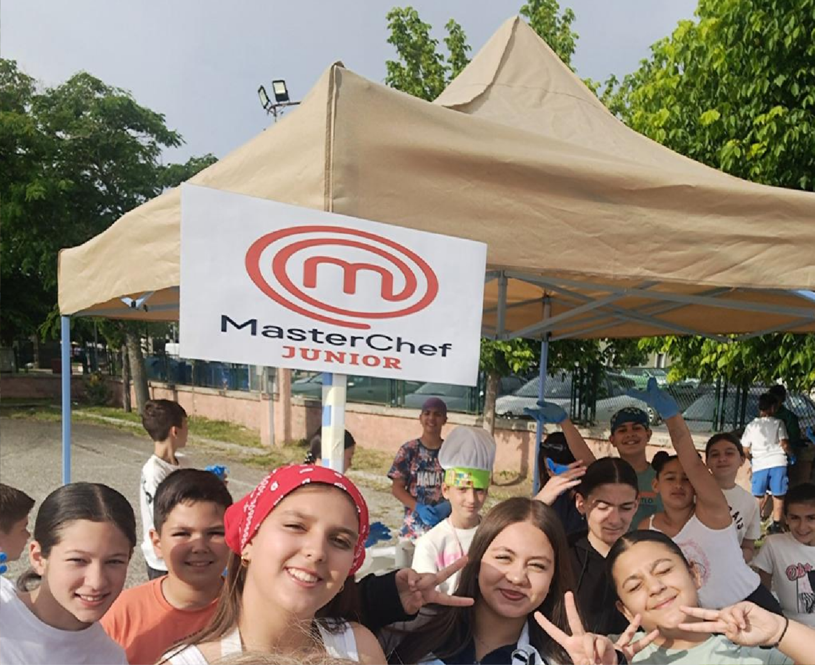
Για να δείξουμε και σε όλους γύρω μας τι έχουμε πετύχει και να επικοινωνήσουμε το πρόγραμμά μας ,κάναμε και “Masterchef”! Μαγειρέψαμε με βότανα, φτιάξαμε πίτες και ροφήματα και απολαύσαμε τους καρπούς της γης κερνώντας τους καλεσμένους μας.»

Slide 16
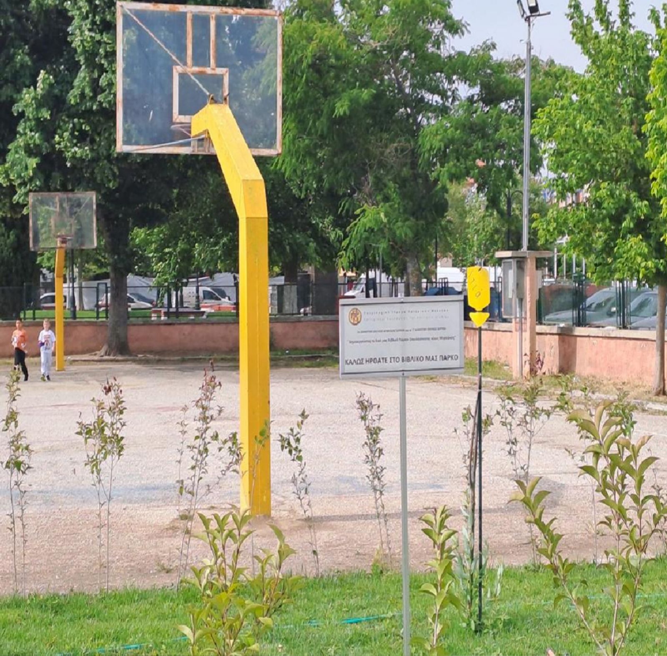
«Η πιο όμορφη στιγμή ήταν όταν φτιάξαμε το δικό μας Βιβλικό Πάρκο
στην αυλή του Σχολείου μας. Φυτέψαμε φυτά που αναφέρονται στη Βίβλο και
νιώσαμε ότι γίναμε μικροί δημιουργοί. Τα φροντίζουμε από την πρώτη στιγμή με την καθοδήγηση των δασκάλων μας και είμαστε περήφανοι για αυτό που
δημιουργήσαμε.

Slide 17
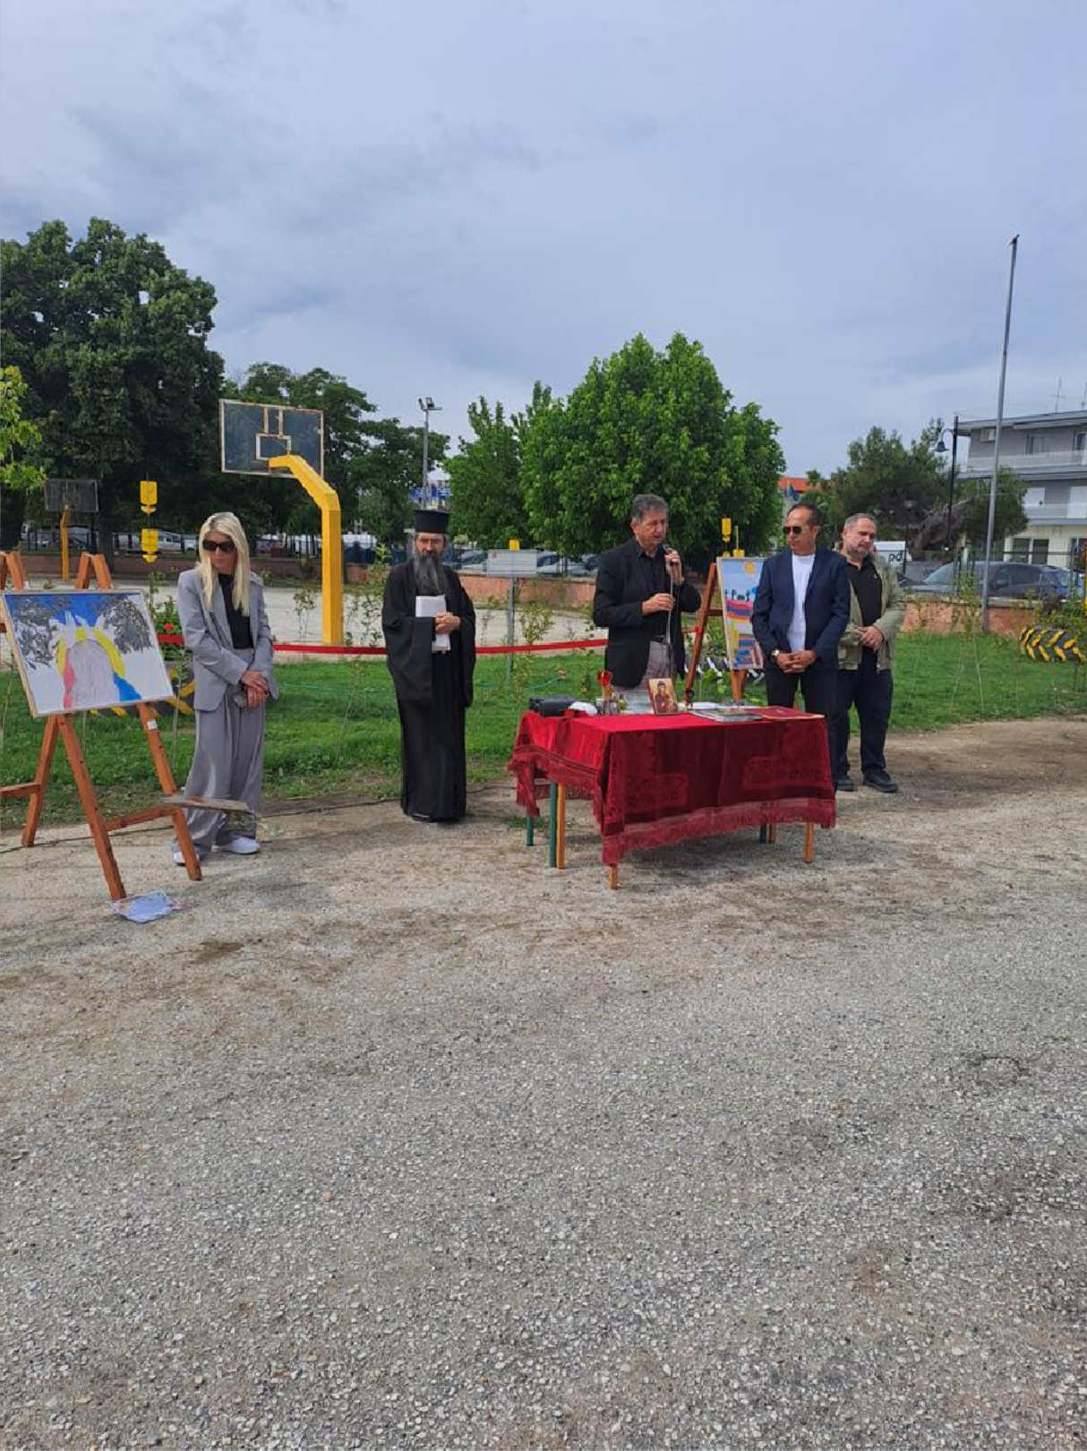
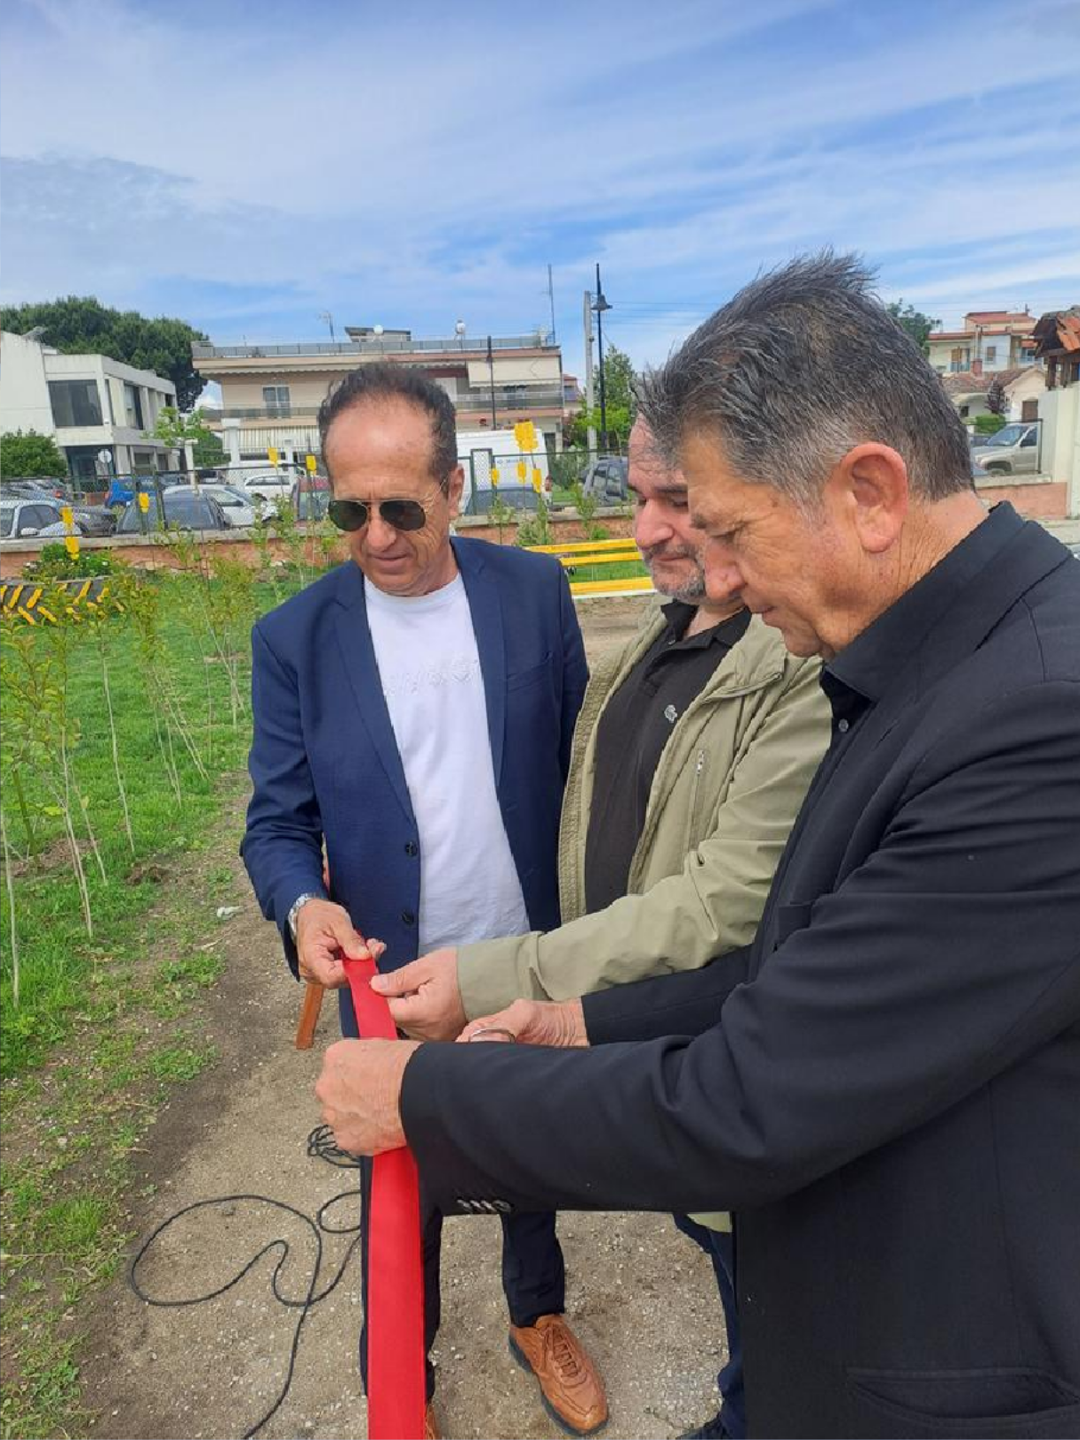
Τα Εγκαίνια του Πάρκου μας!!!

Slide 18
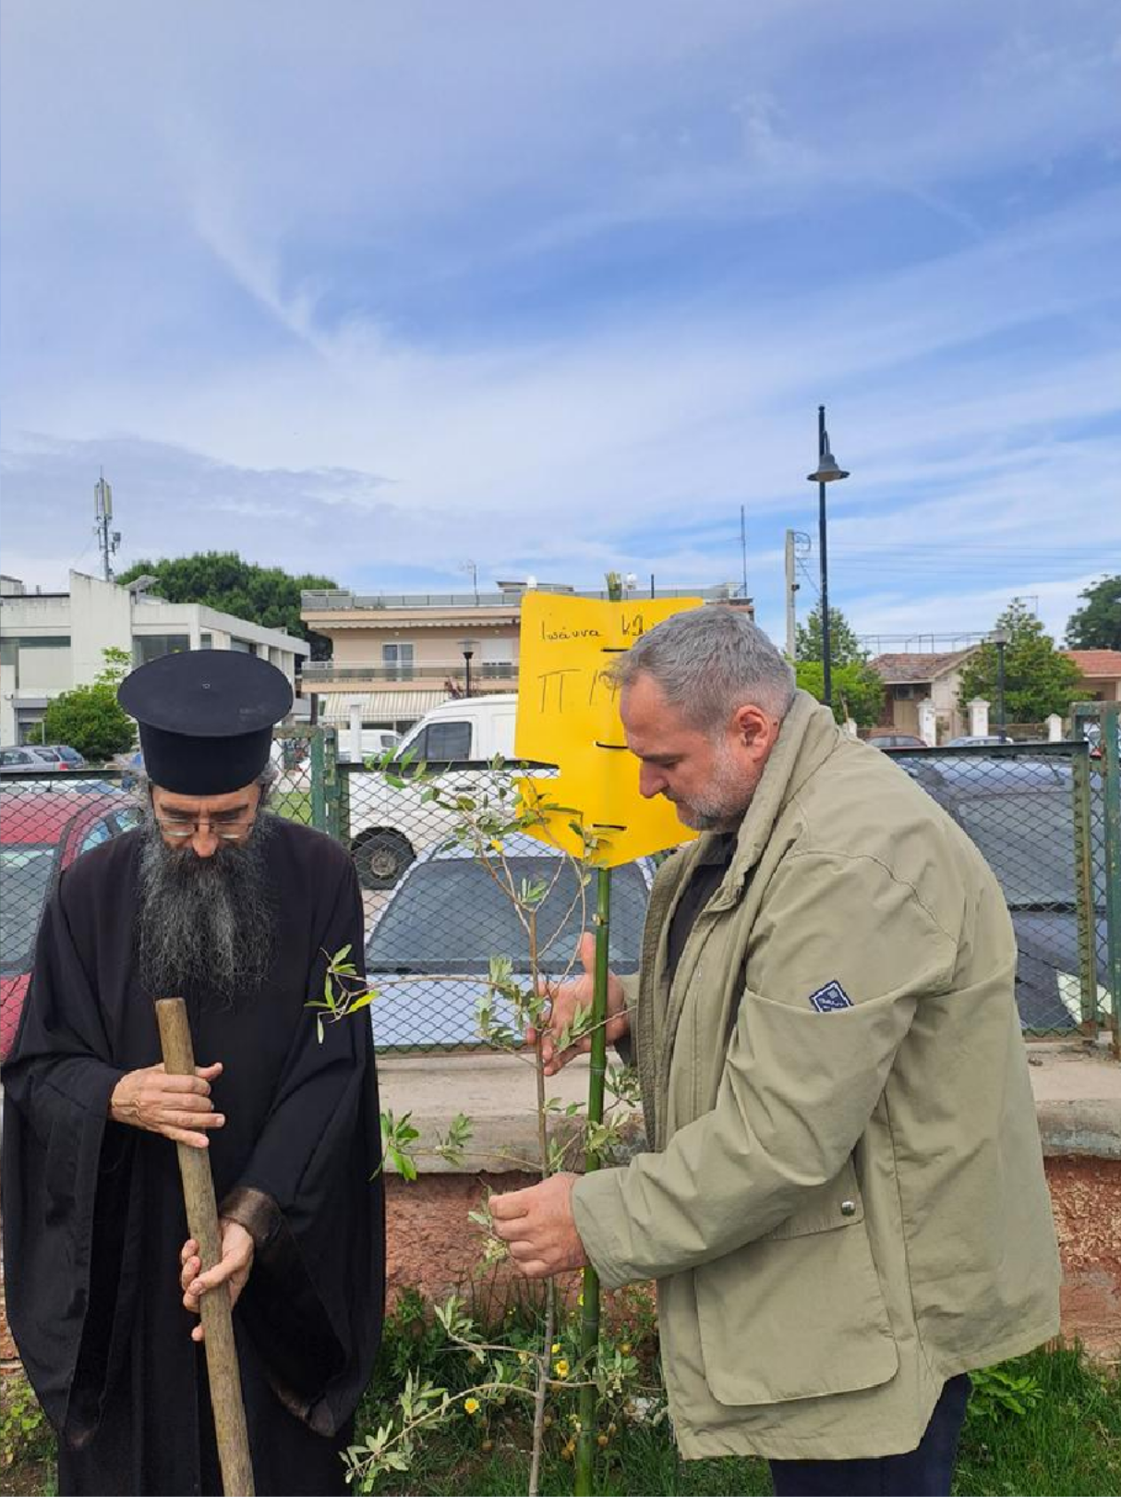
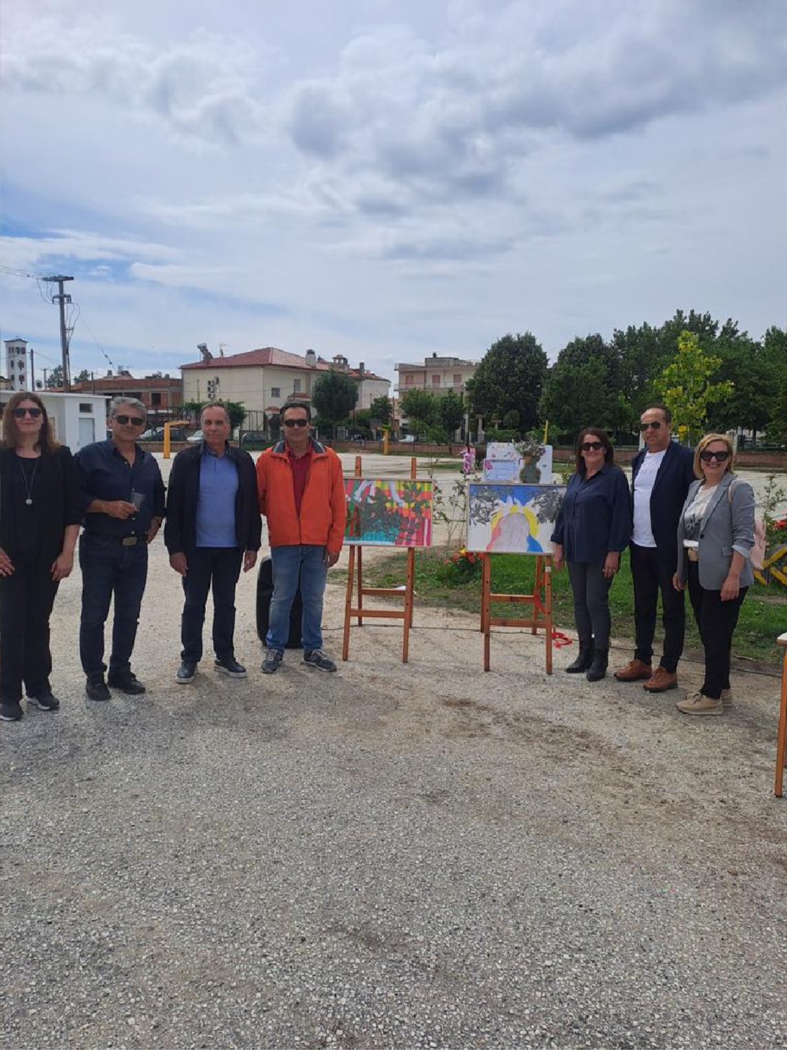

Slide 19
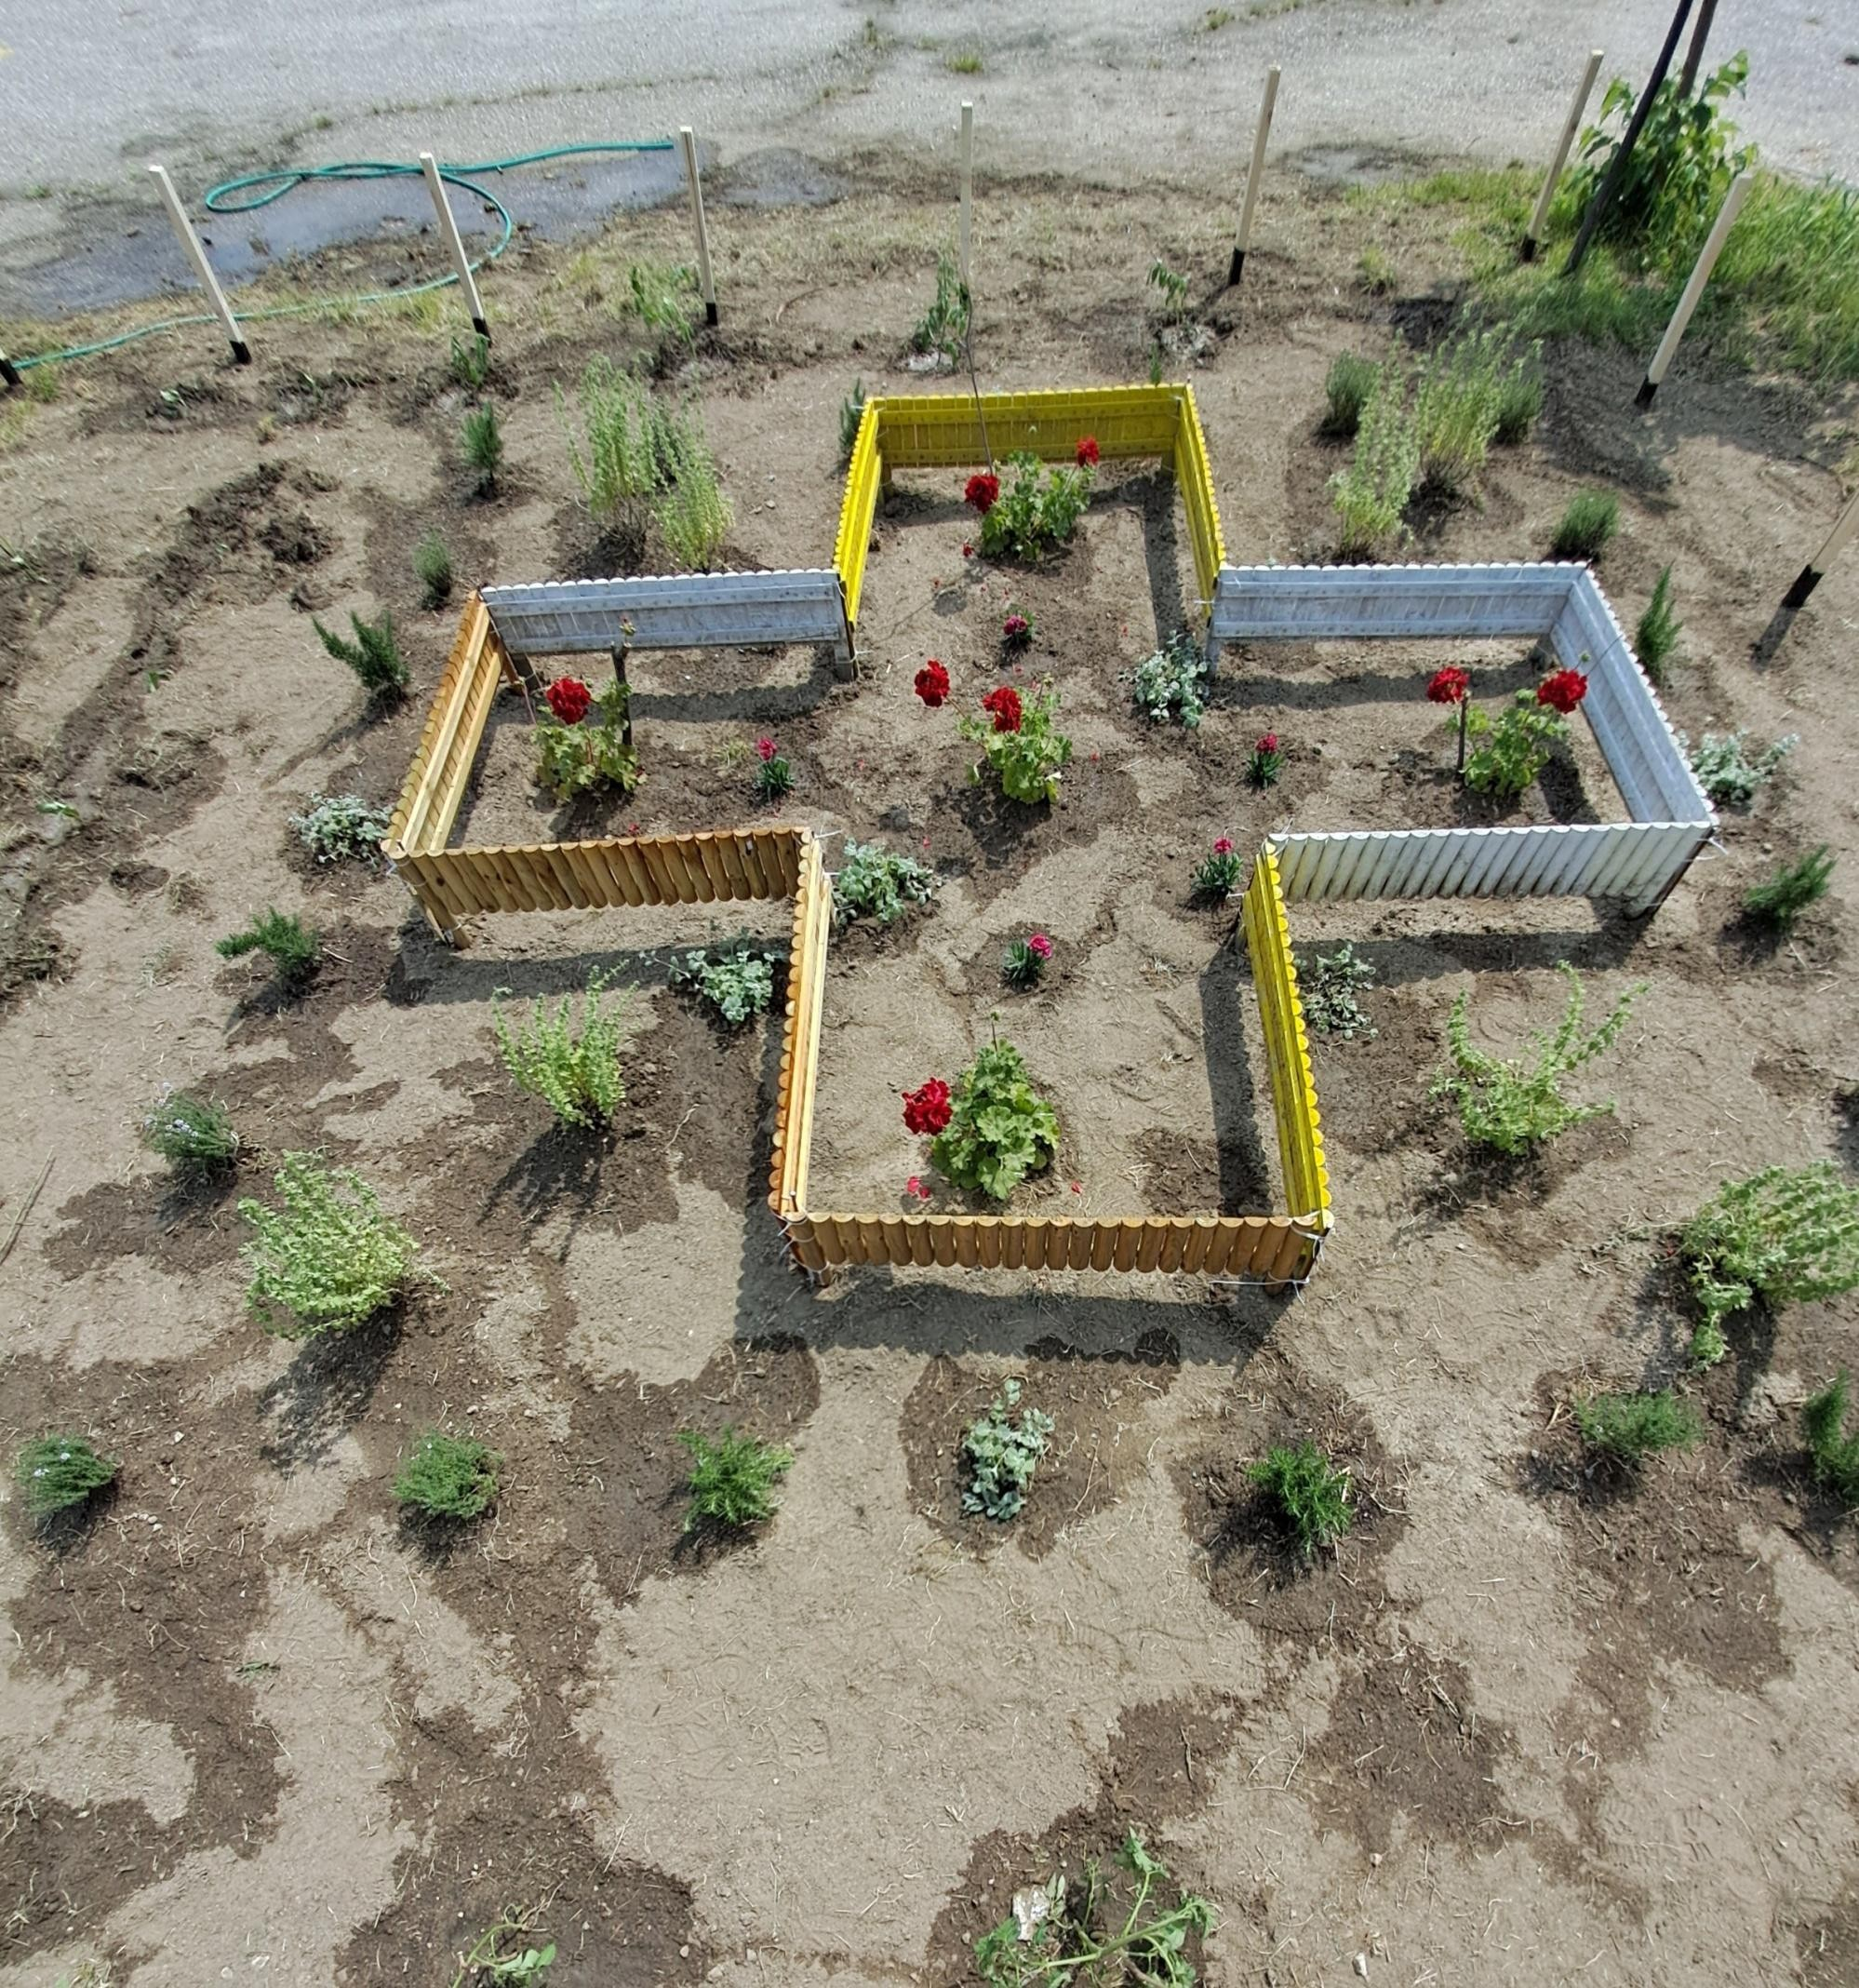
Σε συνέχεια του προγράμματος, φέτος, δημιουργήσαμε ακόμη έναν χώρο πρασίνου στη σχολική μας
αυλή , με φυτά και βότανα από τη Βίβλο. Πήγαμε τις δράσεις μας ένα βήμα παραπέρα δημιουργώντας
έναν μικρό βιβλικό λαχανόκηπο.
Φυτέψαμε δεντρολίβανο, δίκταμο, ρίγανη,…… αλλά και λαχανικά που προσφέρουμε στην ενορία της
εκκλησίας μας για βοήθεια σε οικογένειες που έχουν ανάγκη.
Είναι η δική μας μικρή προσφορά στο πλαίσιο της αλληλεγγύης και των αρχών του χριστιανισμού.

Slide 20

Και συνεχίζουμε με το δεύτερο πρόγραμμα του
Σχολείου μας που ονομάζεται……….

Slide 21


«Εικονική γνωριμία με τα θρησκευτικά μνημεία της περιοχής μας. Από την Ιερά Μητρόπολη
Σιδηροκάστρου έως την Ιερά Μητρόπολη της Σμύρνης»

Slide 22
«Αλλά είναι δυνατόν να κατοικεί ο Θεός επί της γης; Ιδού, ο ουρανός και ο ουρανός των ουρανών δεν σε χωρούν, πόσο μάλλον αυτός ο οίκος που οικοδόμησα.» Α΄ Βασιλέων 8:27 Η πίστη και η θρησκεία είναι τρόπος ζωής που αφήνει ίχνη στον χρόνο. Ο Χριστιανισμός διαμόρφωσε πολιτισμούς,
ενέπνευσε ανθρώπους και άφησε πίσω του μνημεία που μιλούν μέχρι σήμερα.
Έτσι κι εμείς, οι μαθητές του 1^{ου} Δημοτικού Σχολείου
Ηράκλειας Σερρών, θελήσαμε να μελετήσουμε Θρησκευτικά Μνημεία της περιοχής μας και να ενώσουμε το παρελθόν με το παρόν και το μέλλον, μέσα από τη θρησκεία.

Slide 23
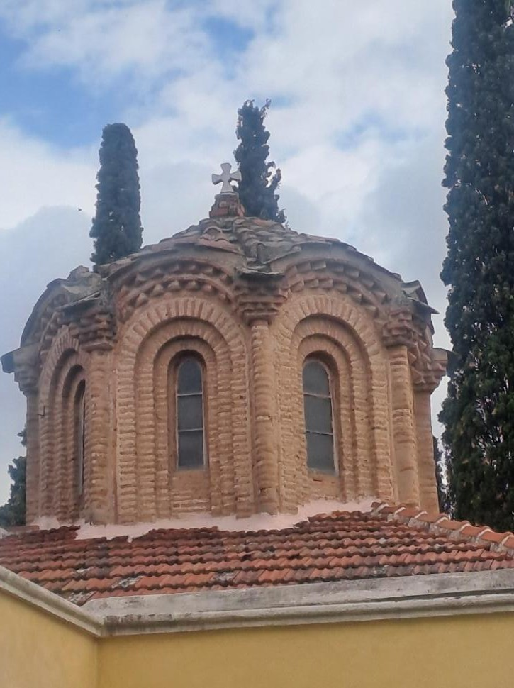
Ξεκινήσαμε, λοιπόν , το ταξίδι μας στα Χριστιανικά Μνημεία από τη Σταυροπηγιακή Μονή Βλατάδων
στη Θεσσαλονίκη. Αυτό το μνημείο Παγκόσμιας Πολιτιστικής
Κληρονομιάς στέκει ακλόνητο από το 1351 και βρίσκεται σε πλήρη
αρμονία με τη φύση γύρω του.

Slide 24
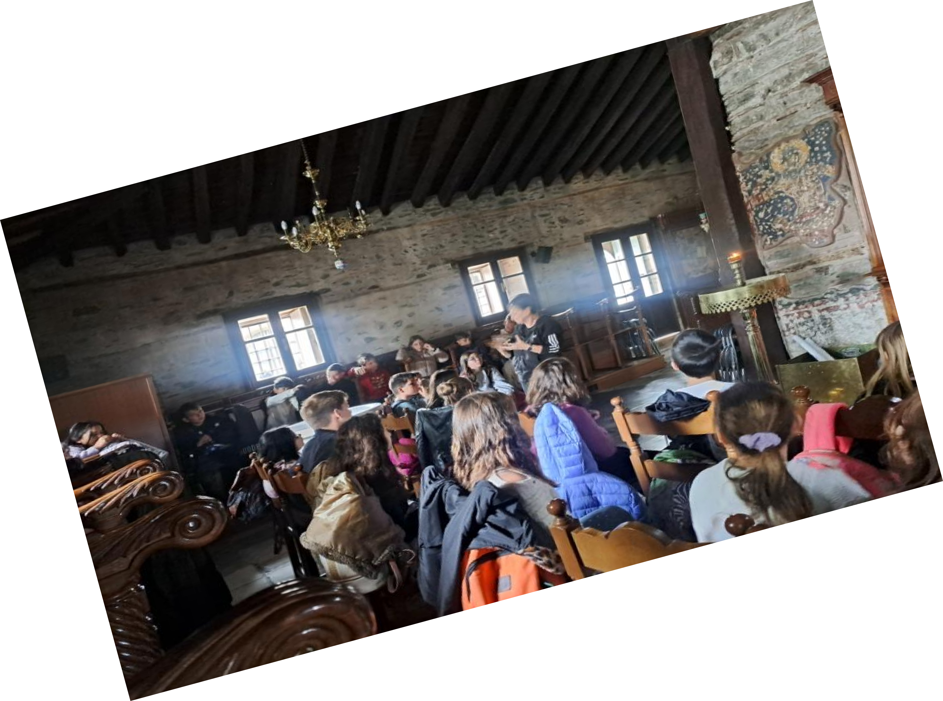
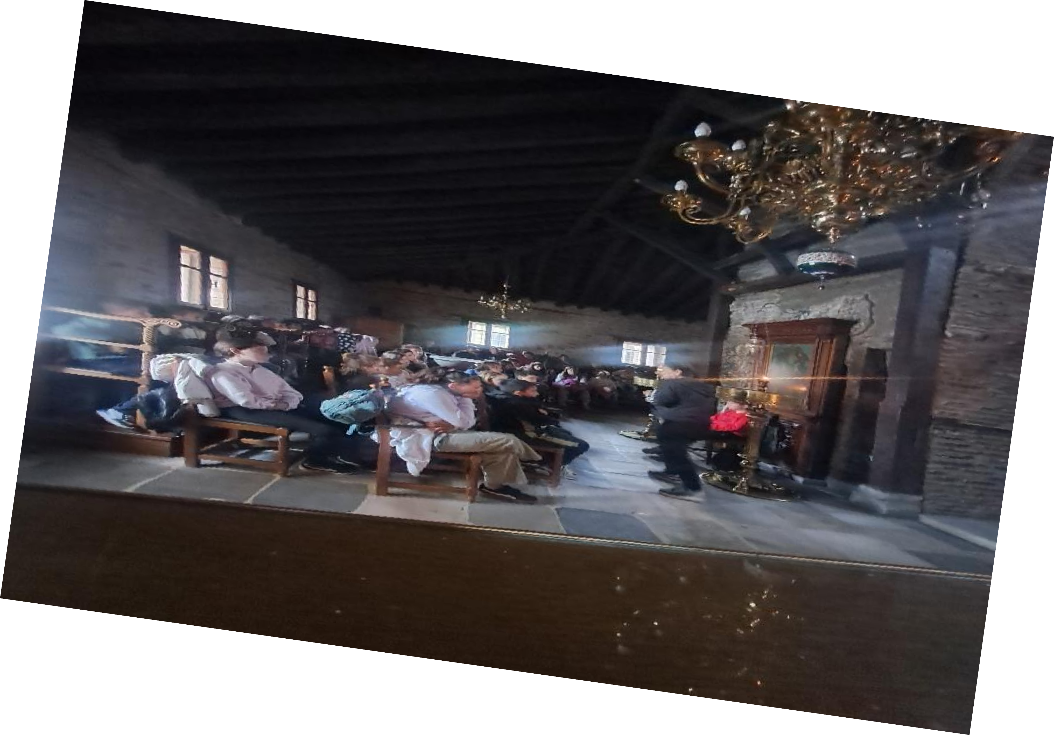
Εκεί είχαμε τη χαρά να συμμετέχουμε σε
ένα βιωματικό “μάθημα ναοδομίας” από την κ.
Κλιάρη, με αναφορές στο κοινωνικό, πολιτιστικό και οικολογικό αποτύπωμα της μονής.

Slide 25
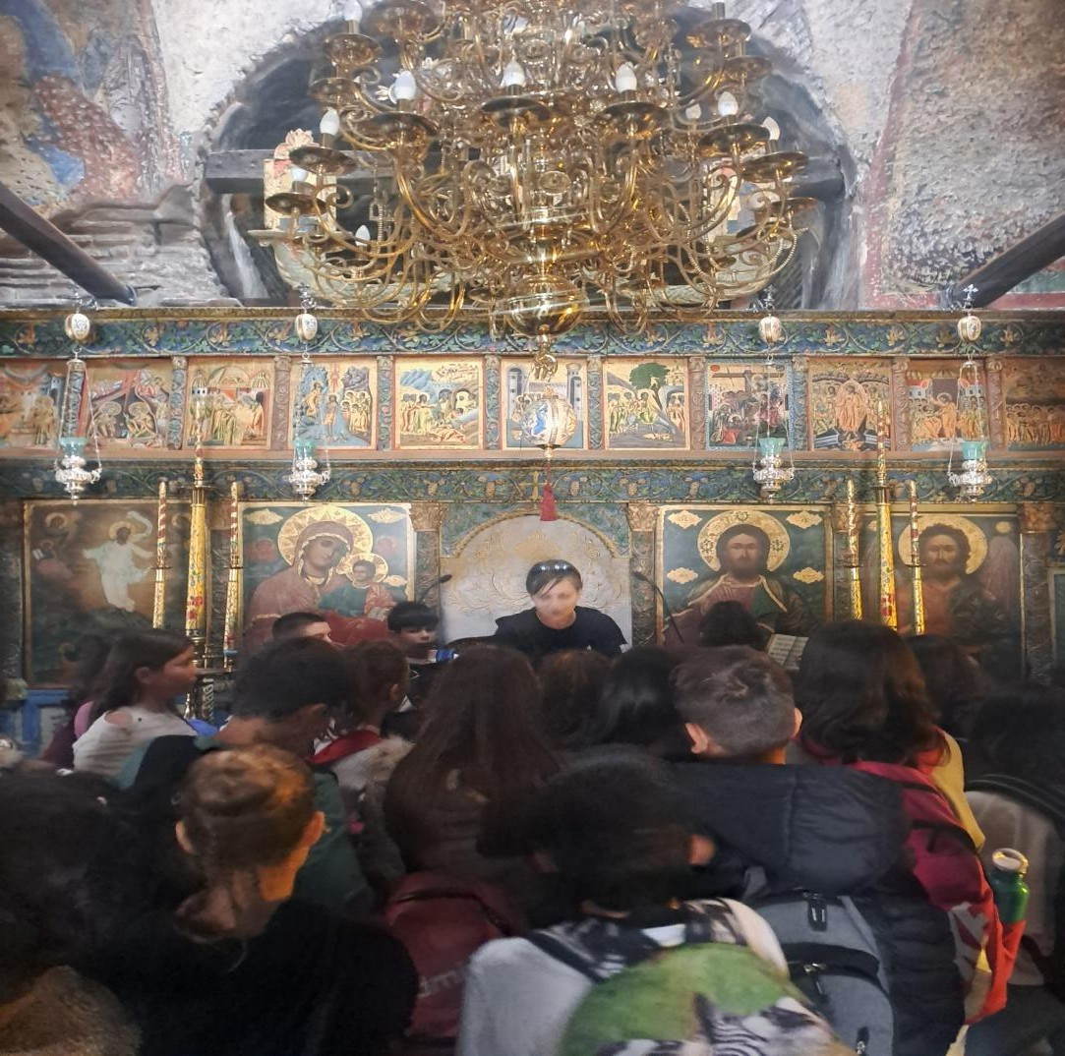
«Ποιά η διαφορά
ναού και εκκλησίας;
Έχετε αναρωτηθεί ποτέ πώς χτίζεται ένας ναός; Ποιος τον σχεδιάζει; Τι υλικά χρειάζονται; Και γιατί πολλοί ναοί μοιάζουν μεταξύ τους;»

Slide 26
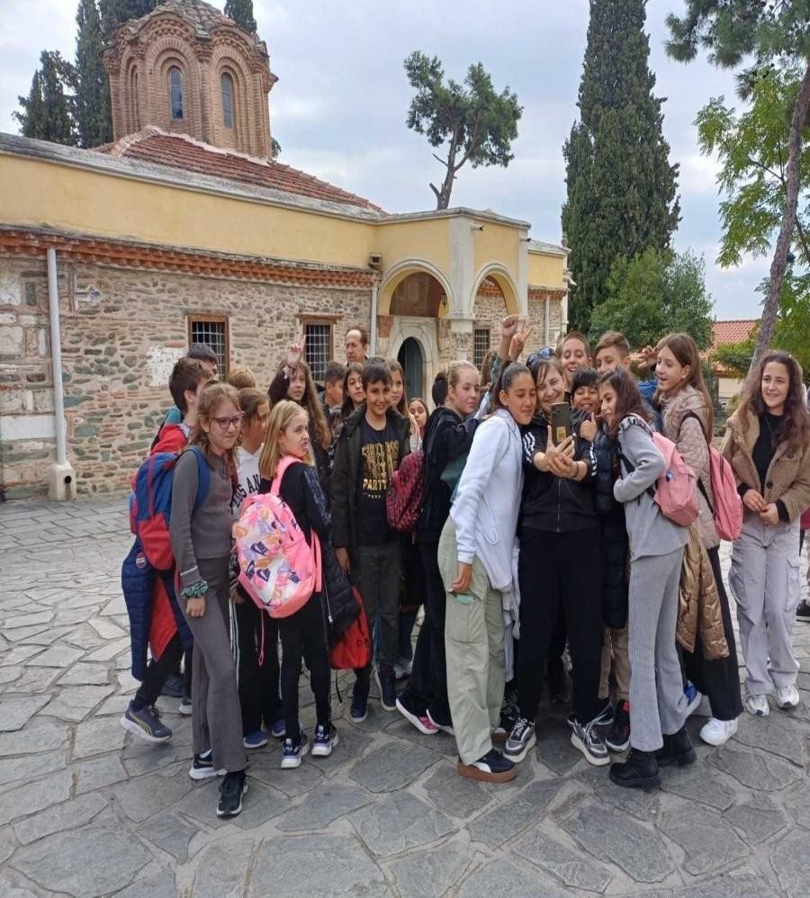
Πολλά ερωτήματα
απαντήθηκαν και γνώσεις αποκτήθηκαν για την πραγματοποίηση των
επόμενων δράσεών μας.
Ήταν μια δυναμωτική
και ευχάριστη εμπειρία!!!

Slide 27
Επόμενή μας στάση, η εκκλησία του Αγίου Δημητρίου, που οι
περισσότεροι γνωρίζουν ως Αγία Ζώνη Σιδηροκάστρου. Βρίσκεται στους πρόποδες του γρανιτένιου βράχου «Ισάρι». Πρόκειται για
έναν ελληνιστικό τάφο, λαξευμένο στον γρανιτένιο βράχο, που στη συνέχεια οι πρώτοι Χριστιανοί μετέτρεψαν σε τόπο λατρείας. Η πρόσοψη του τάφου, θυμίζει έντονα αρχαίο ελληνικό ναό, με τους κίονες, τη μετόπη και το αέτωμα, να ξεχωρίζουν σκαλισμένα στο βράχο, και μία κεντρική είσοδο που σήμερα είναι η Ωραία Πύλη.
Κατά τη βυζαντινή εποχή, αγιογραφίες διακόσμησαν τη βραχώδη επιφάνεια του εσωτερικού της, από τις οποίες ορισμένες
διασώζονται μέχρι τις μέρες μας.

Slide 28
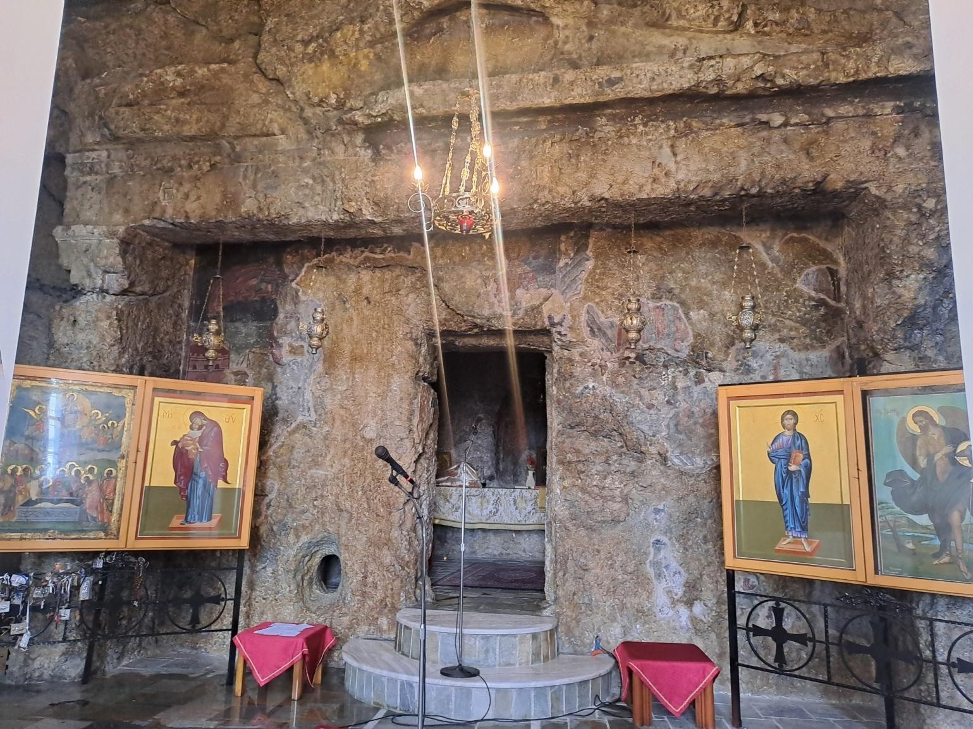

Slide 29
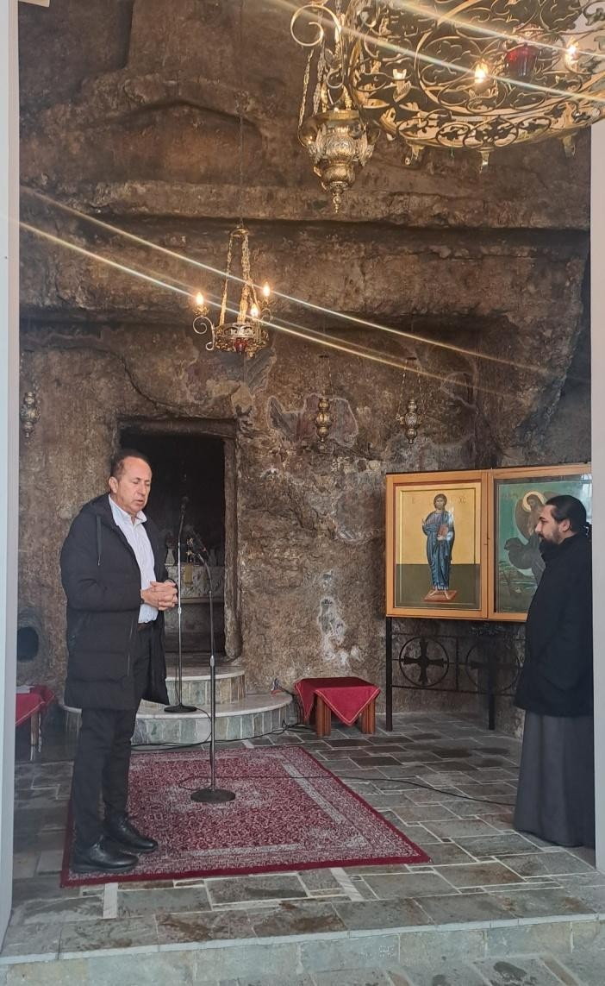
Στα χρόνια της Τουρκοκρατίας, η εκκλησία εγκαταλείφθηκε και ξεχάστηκε, με
αποτέλεσμα να καλυφθεί από την πυκνή βλάστηση. Το 1915 η κ.Παζώνη, κάτοικος του Σιδηροκάστρου, εντόπισε την είσοδο, μπήκε στο εσωτερικό και εντυπωσιασμένη ενημέρωσε τον μητροπολίτη Παρθένιο,
που καθάρισε το χώρο και τέλεσε με ευλάβεια την πρώτη Θεία
Λειτουργία. Μετά το 1916, Μελενίκιοι που εγκαταστάθηκαν μόνιμα στο Σιδηρόκαστρο, τοποθέτησαν στην εκκλησία την εικόνα της Αγίας Ζώνης.

Slide 30
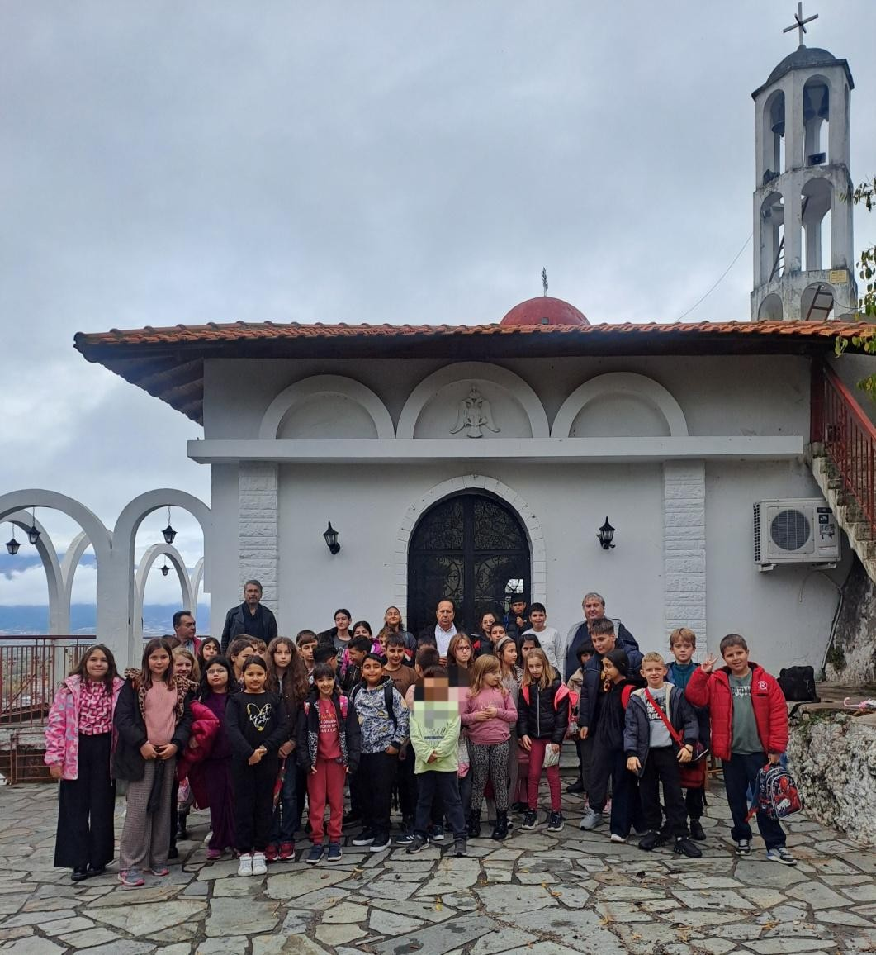
Τη σημερινή της μορφή η εκκλησία την πήρε το
1939 όταν με πρωτοβουλία του
μητροπολίτη Βασιλείου, ο ναός επεκτάθηκε εκτός βράχου για να αποτελέσει από τότε ένα από τα
σημαντικότερα ορθόδοξα προσκυνήματα της
περιοχής μας.

Slide 31
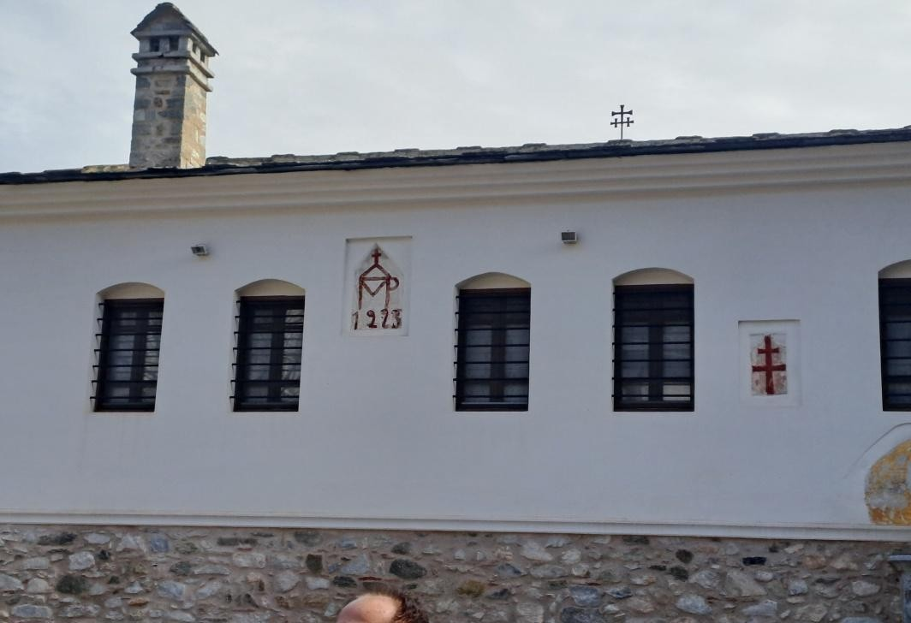
Επόμενη επίσκεψη και μελέτη μας, η Μονή Τιμίου Προδρόμου Σερρών. Κτίστηκε το 1270 και αποτελεί ένα εκπληκτικής ομορφιάς μνημείο της Βυζαντινής τέχνης.

Slide 32
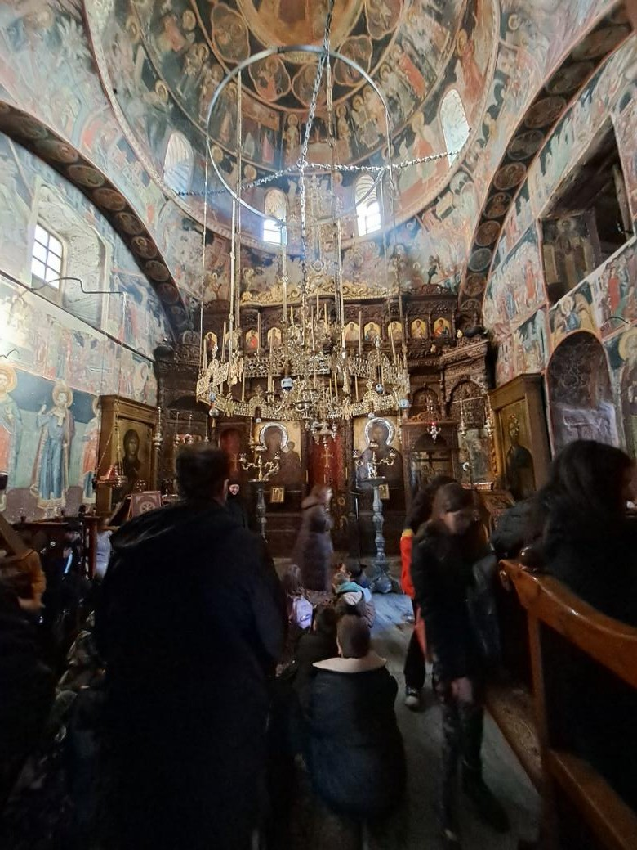
.Ο κεντρικός ναός είναι λιθόκτιστος και υπάρχουν πολλές βυζαντινές
τοιχογραφίες. Το τέμπλο είναι ξυλόγλυπτο και χρονολογείτα από το 1804. Η μονή
καταστράφηκε και
λεηλατήθηκε αρκετές φορές και πολλά κειμήλια
εκλάπησαν.
ι

Slide 33
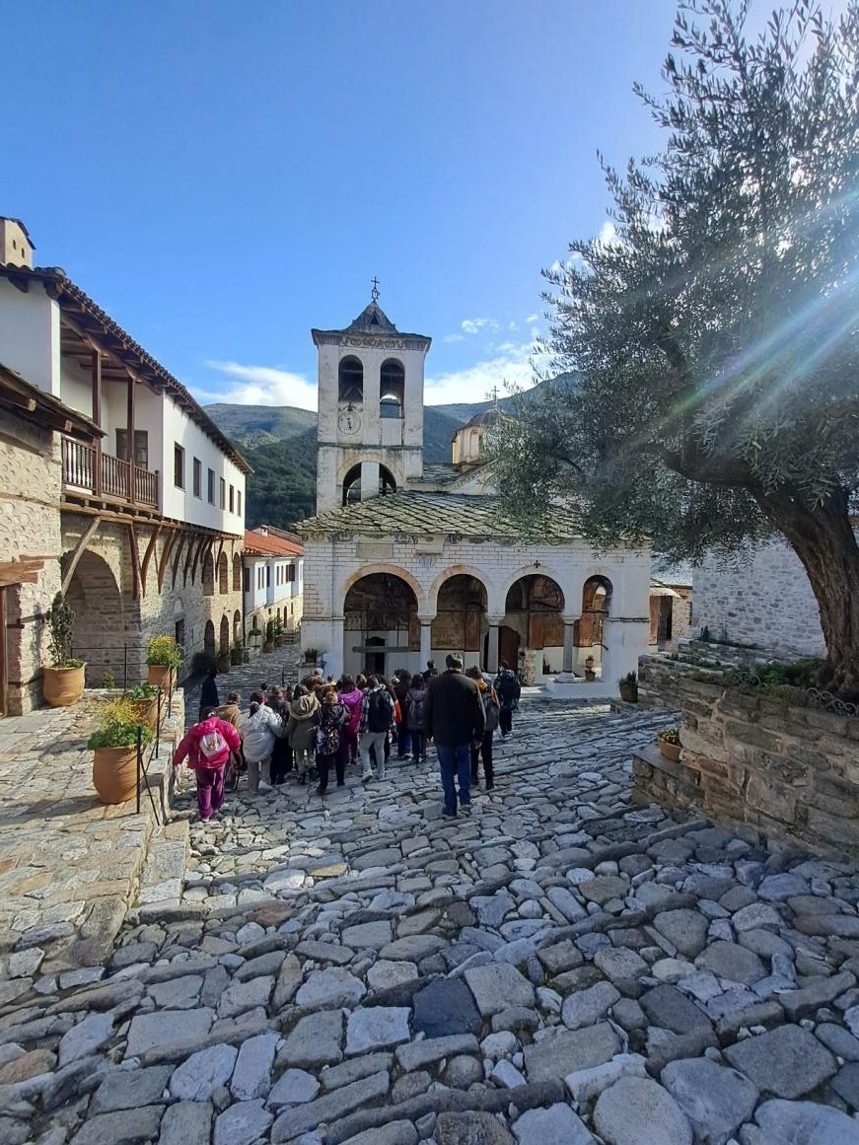
Τον Δεκέμβριο του2010 χτυπήθηκε από πυρκαγιά που κατέστρεψε το αρχονταρίκι, το παλιό εκθετήριο, την τράπεζα, το μαγειρείο, τον
ξενώνα και τους αποθηκευτικούς χώρους, προκαλώντας μεγάλες
ζημιές. Από το 1986 έχει εγκατασταθεί στη μονή
γυναικεία αδελφότητα, που έχει αναλάβει το έργο της συντήρησης και αναστήλωσής της.

Slide 34
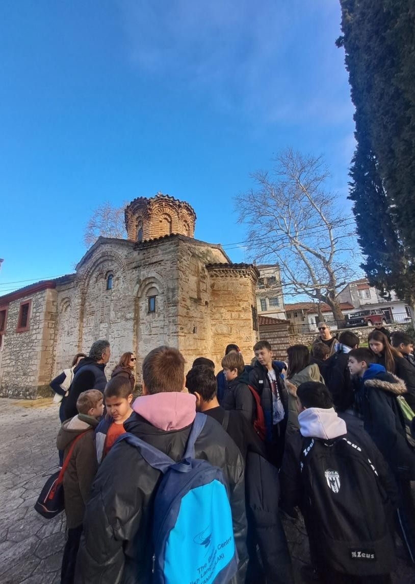
Ο βυζαντινός Ιερός Ναός του Αγίου
Νικολάου στον Ελαιώνα Σερρών είναι κτίσμα του 12ου αιώνα, στον
αρχιτεκτονικό τύπο του σταυροειδούς μετά τρούλου Ναού με όμορφο
κεραμοπλαστικό διάκοσμο. Το παλαιότερο στρώμα των τοιχογραφιών
του Ναού χρονολογείται από το 1171. Στο διάβα των αιώνων ο Ναός κάηκε δύο
φορές από άγνωστη αιτία και ο
διάκοσμός του υπέστη καταστροφή από τη φωτιά. Παρ’ όλα αυτά, είναι βυζαντινό κόσμημα που φέρει σπάνιες βυζαντινές αγιογραφίες.

Slide 35
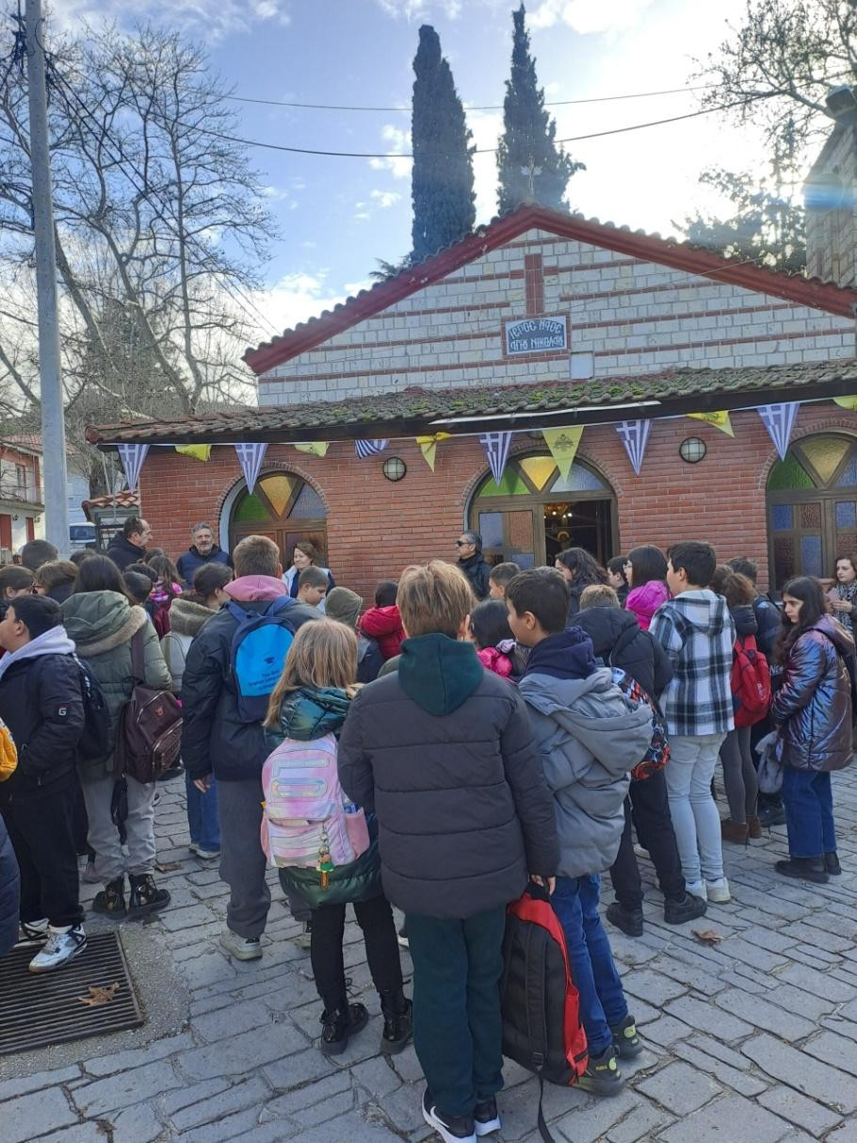
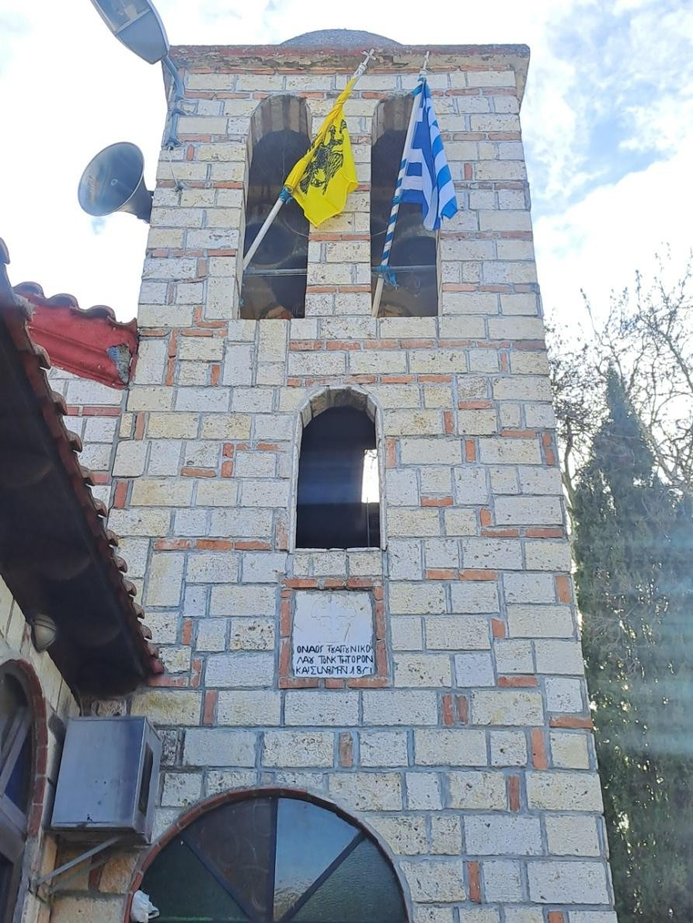

Slide 36
Διαδικτυακά μάθαμε για τον μητροπολιτικό ναός της Αγίας Φωτεινής στη Σμύρνη.
Κτισμένη τον 17ο αιώνα και αναστυλωμένη ήδη δύο φορές μέχρι την οριστική της καταστροφή, η περίτεχνη εκκλησία ήταν ένα πραγματικό στολίδι της ορθόδοξης
αρχιτεκτονικής. Ήτανε χαμηλή, όπως όλες οι χριστιανικές
εκκλησίες της περιόδου για να μην προκαλούν τον φανατισμό των Τούρκων. Το καμπαναριό της όμως ξεχώριζε επιβλητικό με ύψος 30 μέτρων.

Slide 37
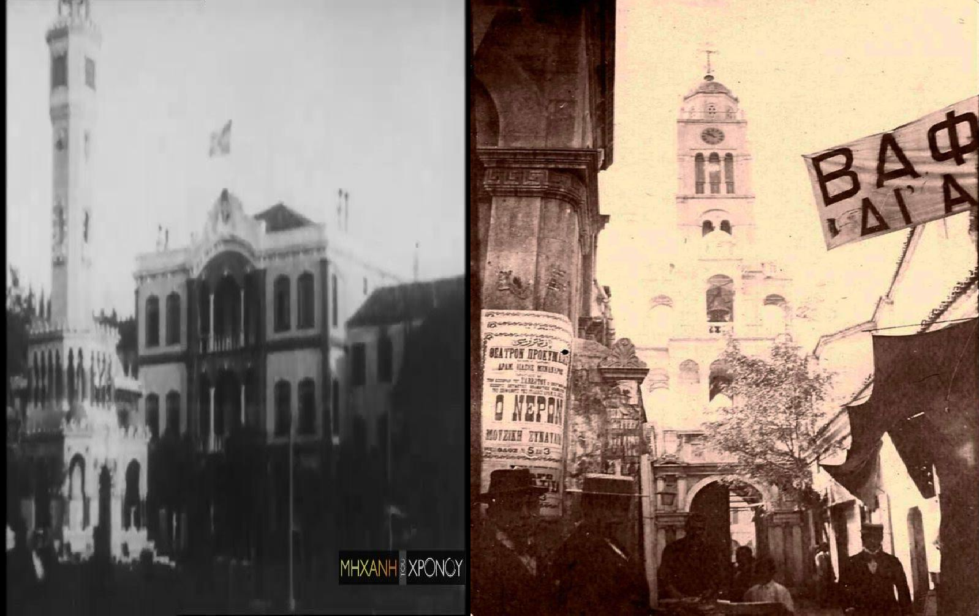

Slide 38
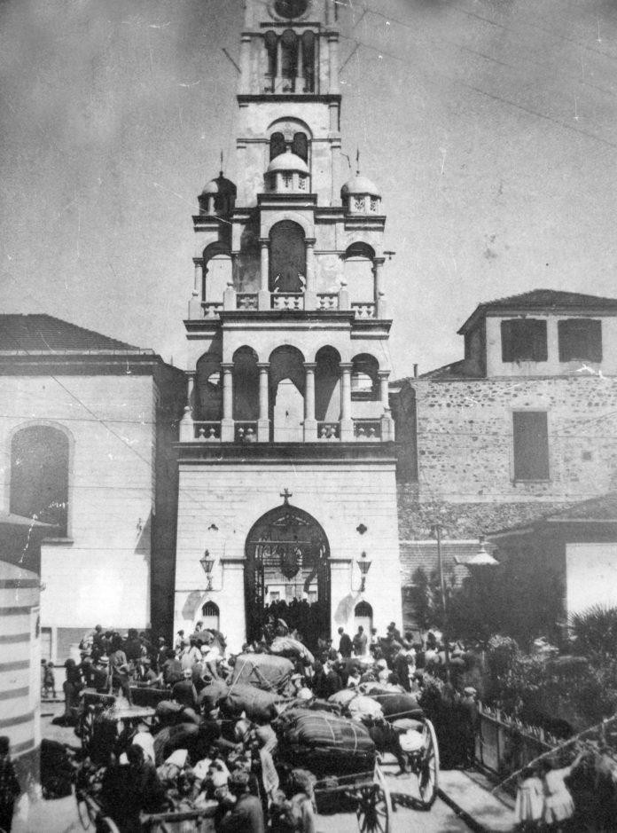
Τον Σεπτέμβριο του
1922, οι καμπάνες της Αγίας Φωτεινής
ήχησαν για τελευταία φορά. ...

Slide 39
Οι επισκέψεις μας σε όλα αυτά τα θρησκευτικά μνημεία μας
έδωσαν την ευκαιρία μάθουμε βιωματικά, όχι μόνο από βιβλία.
Είδαμε από κοντά σημαντικά μνημεία, γνωρίσαμε την
αρχιτεκτονική, την τέχνη και τη θρησκευτική τους σημασία. Κατανοήσαμε καλύτερα την ιστορία και την πίστη. Αποκτήσαμε σεβασμό για την πολιτιστική κληρονομιά και τα χριστιανικά μνημεία που αποτελούν σημαντικό μέρος της ιστορίας μας. Τα χριστιανικά μνημεία δεν είναι απλώς πέτρες — είναι φορείς
πίστης, τέχνης και ιστορίας.

Slide 40
Έτσι κι εμείς ,ως μαθητές, βλέπουμε τον Χριστιανισμό, ως θρησκεία αγάπης και ελπίδας, που συνδέεται στενά με την παιδεία, συμβάλλοντας όχι μόνο στην
πνευματική μας καλλιέργεια αλλά και στη διαμόρφωση αξιών.
Σας ευχαριστούμε!!!!!

